Slide 1

Словарь эпонимов «Города России»
МБОУ СОШ №6 (корпус 1), г. о. Мытищи
Подготовила:
Ученица «9м» класса
Сысоева Юлия
2022/2023

Slide 2
Содержание
Артём | Калининград | Ногинск
Белинский | Киров | Петрозаводск
Будённовск | Королёв | Пушкин
Бутурлиновка | Кропоткин | Пугачёв
Гагарин | Куйбышев | Тольятти
Губкин | Курчатов | Ульяновск
Гусев | Лермонтов | Хабаровск
Демидов | Ломоносов | Чекалин
Дзержинск | Макаров | Чехов
Димитровград | Мариинск | Чкаловск
Екатеринбург | Маркс | Энгельс
Жуковский | Мичуринск | Ярославль

Slide 3
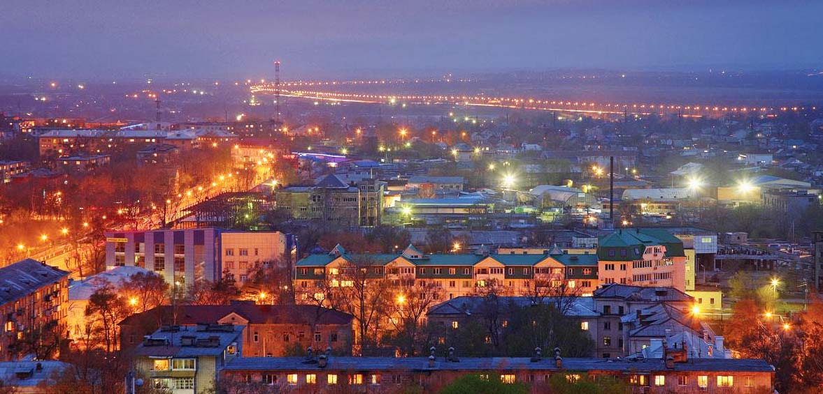
Артём

Slide 4
Артём
Артём – город в Приморском крае, в 53 км к северо-востоку от Владивостока. Расположен в северной части полуострова Муравьёва-Амурского, на территории Артёмовского буроугольного бассейна. Основан в 1924 близ Зыбунного рудника как рудничный посёлок Артём, назван в честь революционера Артёма (Ф. А. Сергеева). Город с 1938. Добыча и обогащение бурого угля. В окрестностях Артёма – шахтёрский посёлок Угловое (шиноремонтный завод), узловая станция Угольная, посёлок Трудовое - центр производства красного кирпича, металлообработки и ремонтно-механической промышленности. Месторождения бурого угля, глин, строительного камня и др.
Словарь «География России» под ред. А. П. Горкина, 1998 г.

Slide 5
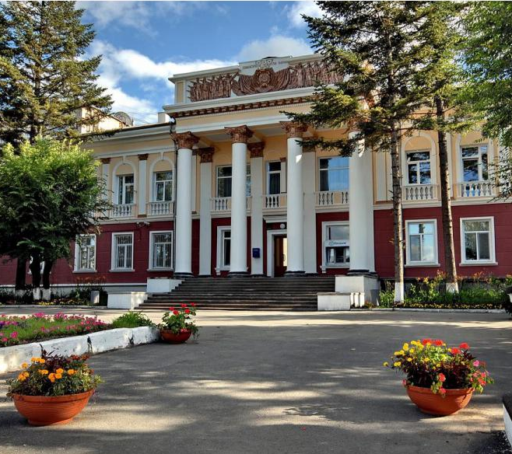
Артём Этимологическая справка
Город Артём назван в честь советского партийного деятеля Фёдор Андреевича Сергеева, известного как «товарищ Артём».

Slide 6
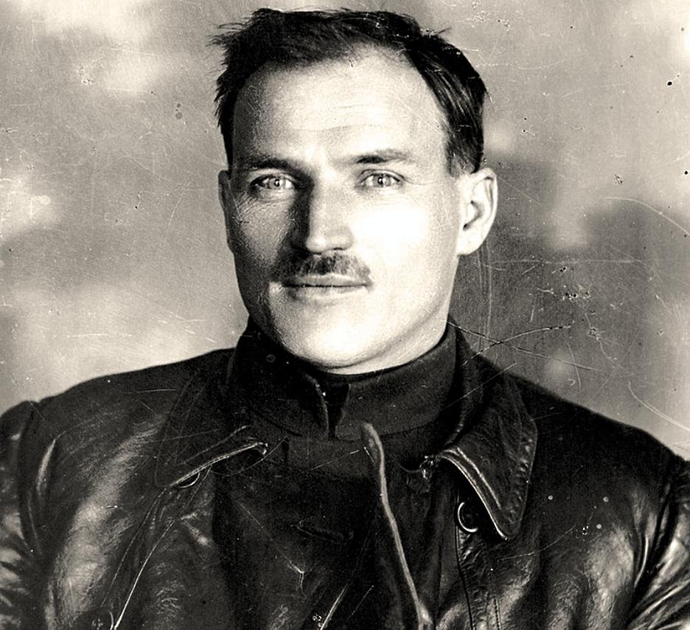
Фёдор Андреевич Сергеев
Фёдор Андреевич Сергеев (19 марта 1883 г. — 24 июля 1921 г.) (партийное имя – товарищ Артём) – русский революционер, советский политический, государственный и партийный деятель.
Организовывал на Донбассе подпольные организации, протесты, восстания, распространял среди рабочих идеи большевизма.
Основатель и глава Донецко-Криворожской республики, добивался её включения в состав РСФСР.
Участник гражданской войны на Украине и в Донбассе.
24 июля 1921 года Фёдор Сергеев погиб при испытании аэровагона, который слетел под откос.

Slide 7
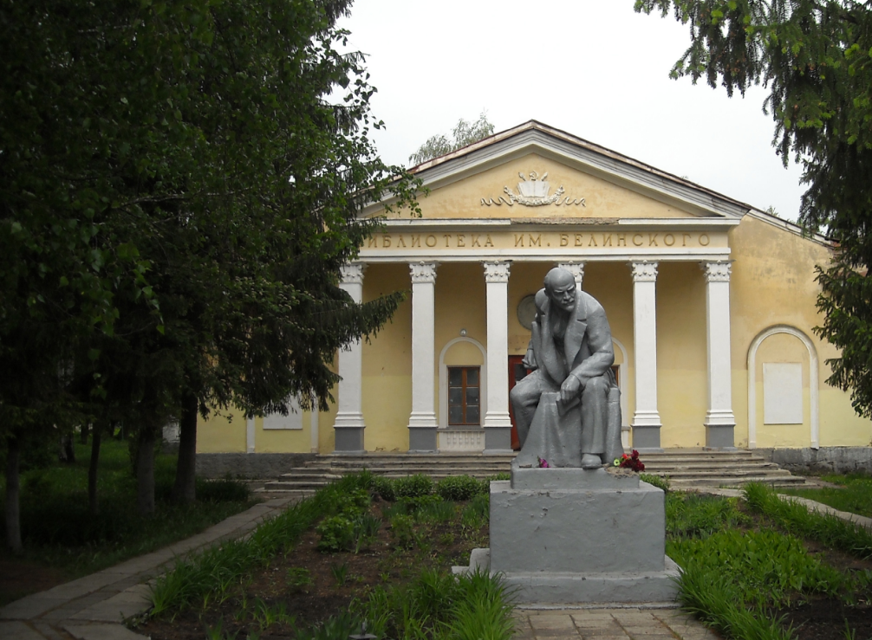
Белинский

Slide 8
Белинский
Белинский (до 1948 Чембар) – город в Российской Федерации, Пензенская область, расположен на западной окраине Приволжской, при слиянии рек Большой и Малый Чембар (бассейн реки Дон), в 55 км к юго-западу от железнодорожной станции Белинская, в 129 км к западу от Пензы.
Впервые упоминается в 1713. Возник на месте небольшого села Дмитриевское - Малый Чембар в связи со строительством засечной черты. С 1780 город Чембар. В 1948 переименован в Белинский в честь русского литературного критика В. Г. Белинского, который родился и жил здесь в 1816 – 1829 гг.
Большой Российский энциклопедический словарь, 2009 г.

Slide 9
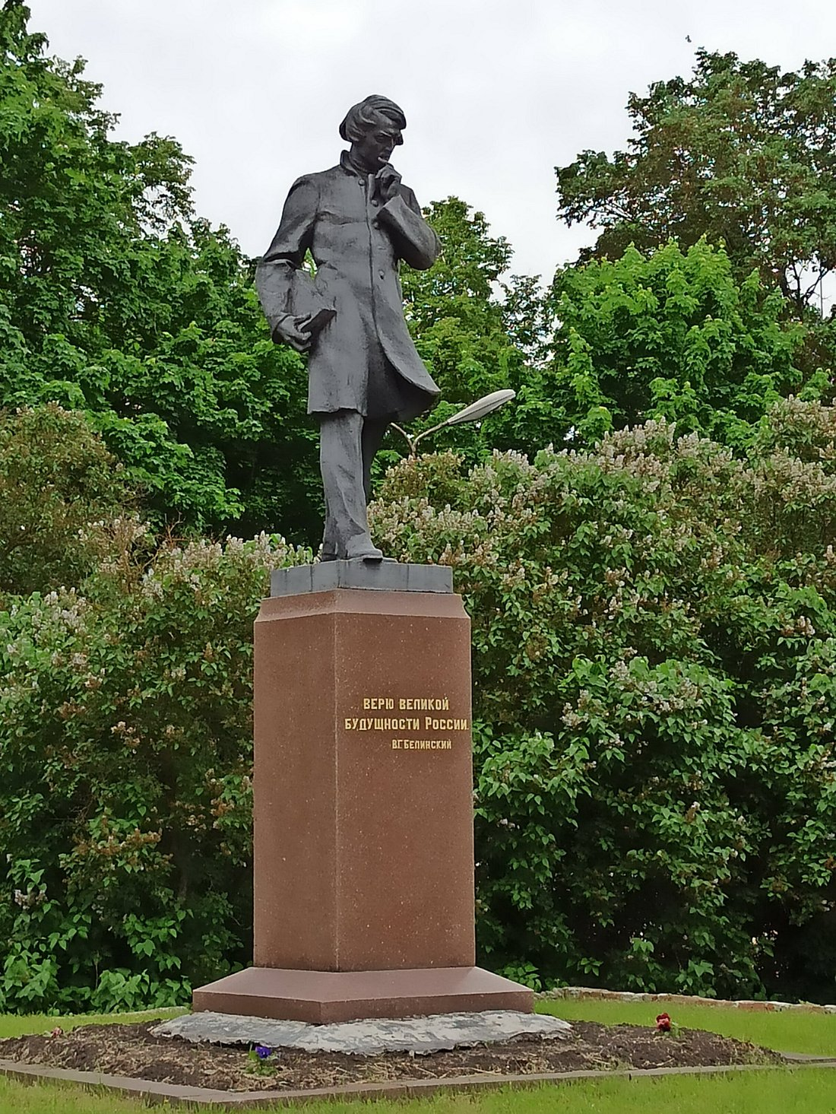
Белинский Этимологическая справка
Город Белинский назван в честь русского литературного критика Виссариона Григорьевича Белинского.
Прежнее название, Чембар, дано по названиям рек Большой и Малый Чембар.
Памятник В. Г. Белинскому в г. Белинском

Slide 10
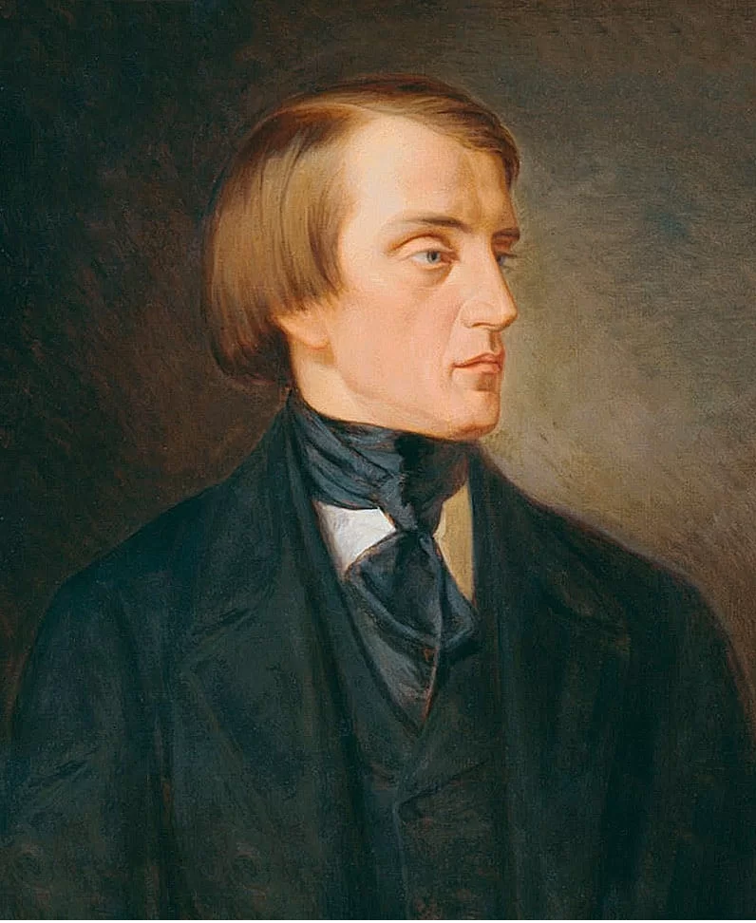
Виссарион Григорьевич Белинский
Виссарион Григорьевич Белинский (11 июня 1811 г. — 7 июня 1848 г.) – русский критик, публицист, философ.
Как литературный критик Белинский разработал теорию реализма, ввел новые понятия для оценки литературного произведения: «верность характеру героя», «современность». В статьях он пропагандировал принципы народности, требовал изображения действительной жизни, протестовал против фальши.

Slide 11
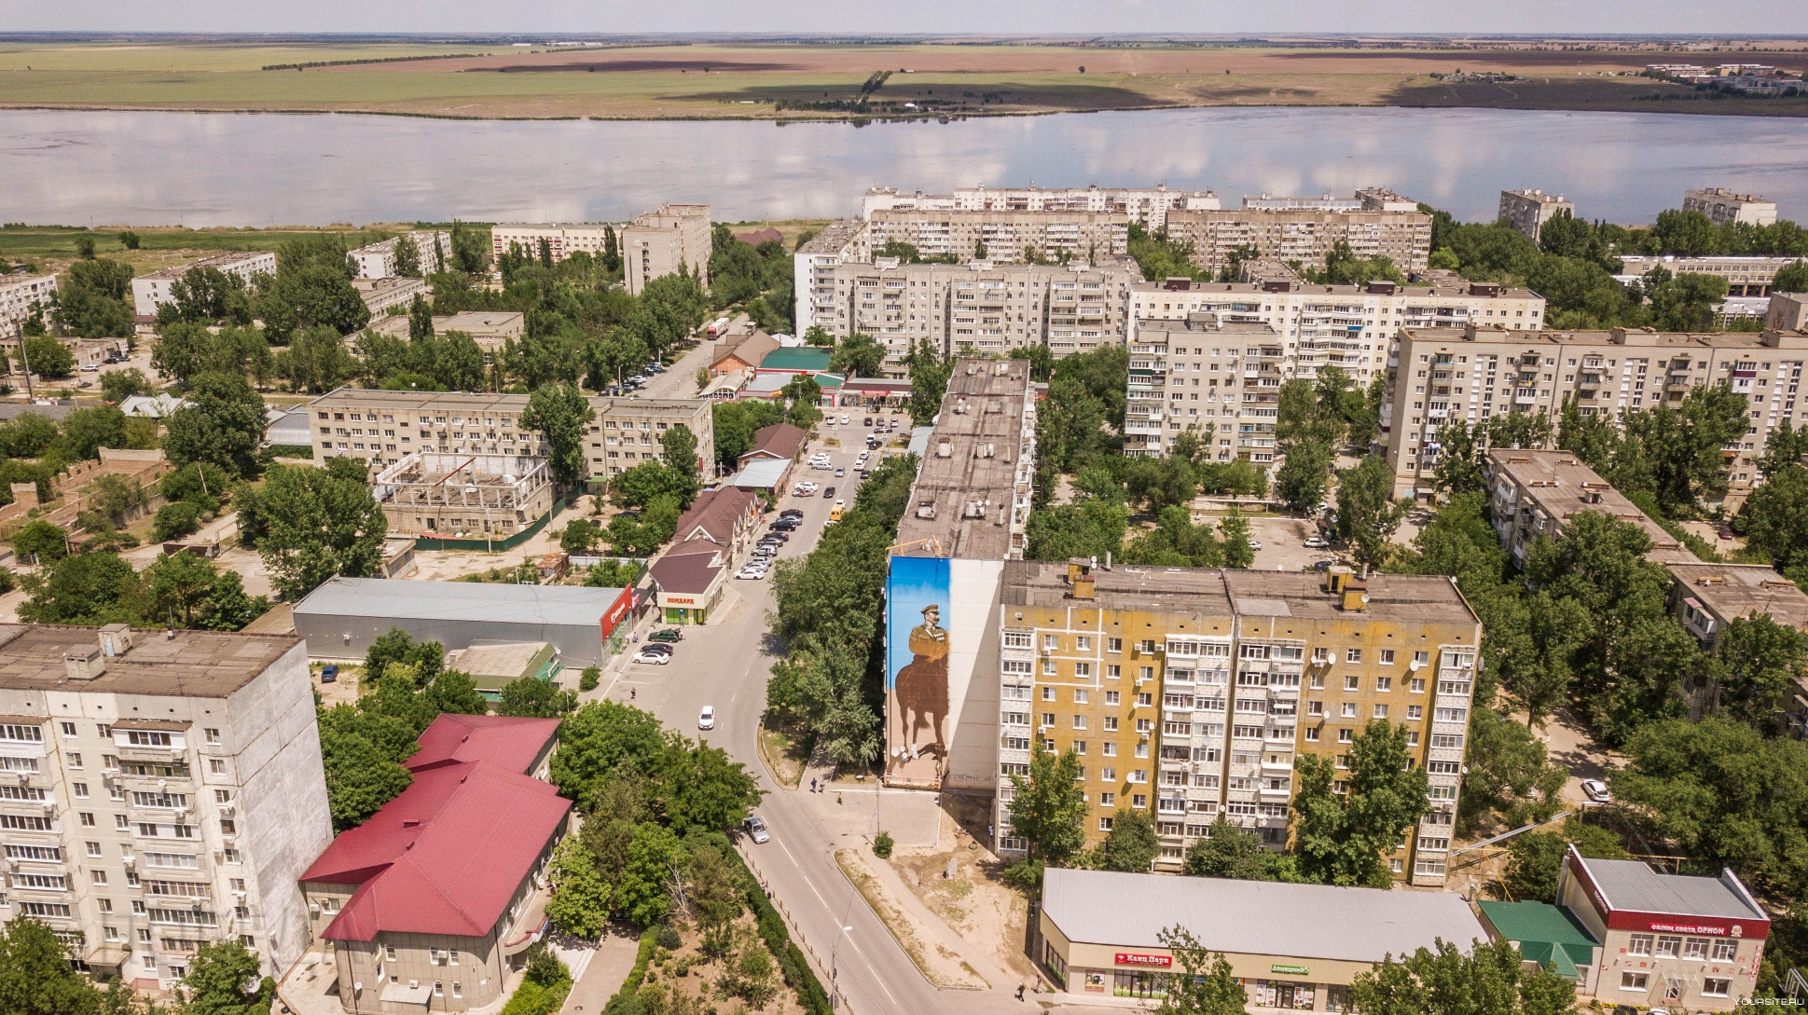
Будённовск

Slide 12
Будённовск
Будённовск – город в Российской Федерации, Ставропольский край, расположен в Предкавказье.
В XIII – XVI вв. на месте современного города существовал татаро-монгольский город Маджар на торговом пути между Европой и Азией. Основан как армянское торгово-ремесленное поселение на месте развалин населенного пункта Старые Мажары, покинутого «за неудобностью положения» переселенцами из Саратовской губернии. В память о покинутой родине армяне дали поселению название Карабаглы («горные сады»).
В 1799 вышло высочайшее разрешение именовать новое селение городом Святого Креста. Однако, поскольку в 1897 армяне еще составляли 55% населения города, его официальное название вплоть до конца XIX в. обычно сопровождалось и армянским: Святого Креста (Карабаглы). В 1920 название Святого Креста заменили на Прикумск по расположению города на р. Кума. В 1935 в связи с 15-летием захвата Ставрополя красными войсками был переименован в Буденновск по фамилии выдающегося советского военного деятеля С. М. Буденного. В 1957 городу было возвращено название Прикумск, но в 1973 город снова переименовали в Будённовск.
Большой Российский энциклопедический словарь, 2009 г.

Slide 13
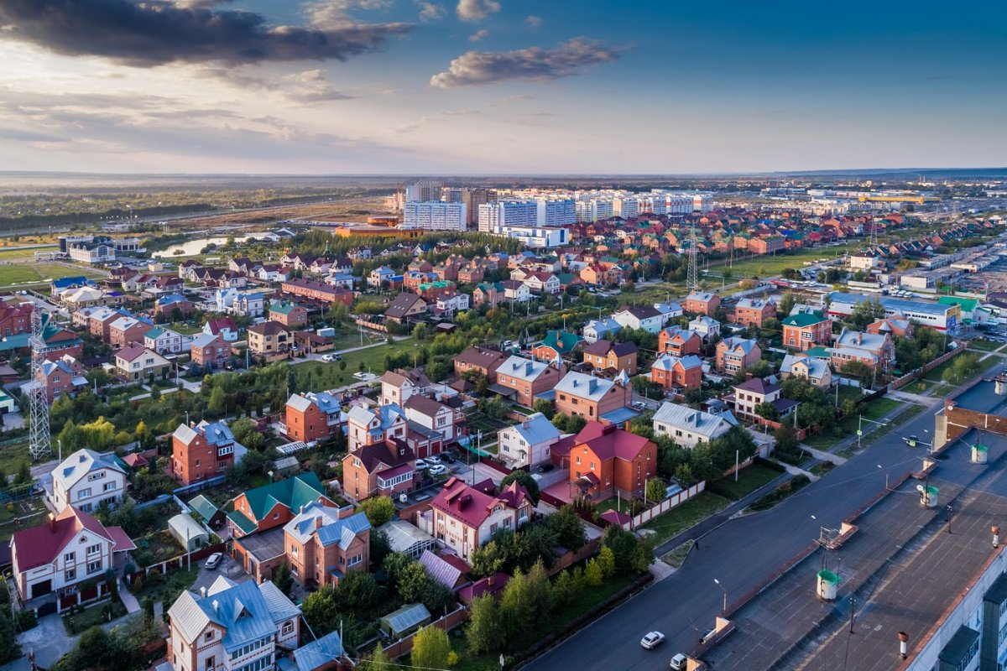
Будённовск Этимологическая справка
Город Будённовск назван в честь советского военного деятеля Семёна Михайловича Будённого.

Slide 14
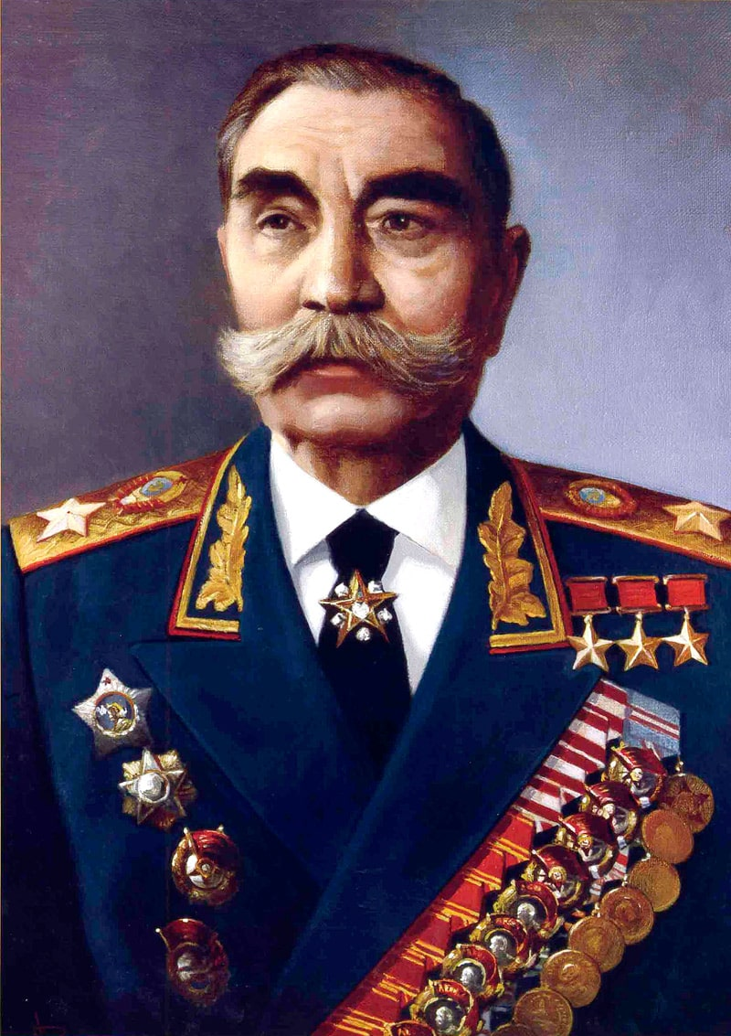
Семён Михайлович Будённый
Семён Михайлович Будённый (25 апреля 1883 г. – 26 октября 1973 г.) – советский полководец, один из первых Маршалов Советского Союза. Трижды Герой Советского Союза, кавалер восьми орденов Ленина, полный кавалер Георгиевского креста и Георгиевской медали всех степеней.
Один из ключевых организаторов красной кавалерии, благодаря чему образ его и его соратников получил широкое распространение в многочисленных книгах, фильмах и картинах. Бойцы Первой конной армии известны под собирательным названием «будённовцы». В первые годы Великой Отечественной войны командовал войсками стратегических направлений и фронтов.

Slide 15
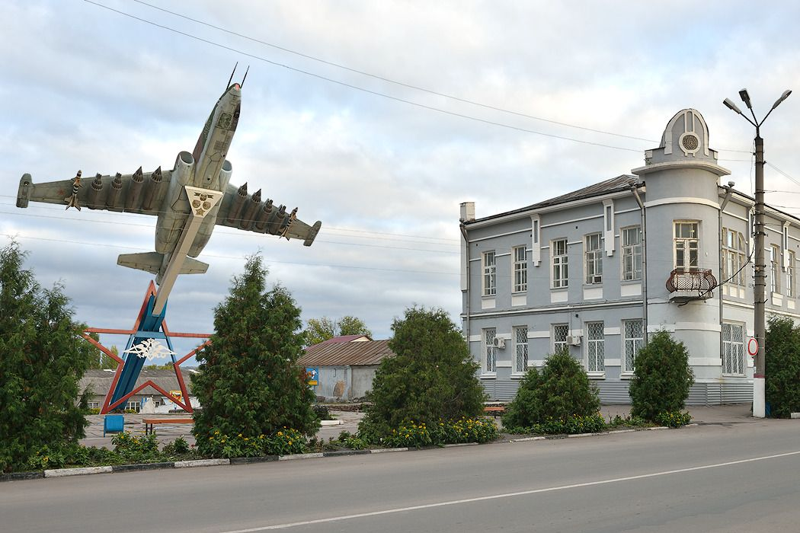
Бутурлиновка

Slide 16
Бутурлиновка
Бутурлиновка – слобода Воронежской губернии, Бобровского уезда, в 52 верстах к юго-востоку от Боброва, при реке Осереде, близ границы Павловского уезда, на большом Саратовском тракте, тянется версты на 4 в длину. Земля, находящаяся под слободой, в начале XVIII столетия принадлежала графу Бутурлину, который выслал туда несколько семейств великороссов; вслед за тем здесь стали селиться выходцы из Малороссии, так что в царствование Екатерины II их уже было насколько тысяч; указом 1783 г. все они были прикреплены к земле, и таким образом сделались крепостными графа Бутурлина. В нынешнем столетии жители откупились на волю и были переименованы в государственных крестьян. Слобода Бутурлиновка — первая во всей губернии, как по населенности, так и по промышленной деятельности. Жители занимаются выделкою кож, овчин, деланием тулупов и сапог, которые отвозят для продажи в Черноморье и Землю Войска Донского, а также перевозкой купеческих товаров на волах; женщины ходят в степь для делания кизяков и обмазки домов глиной.
Энциклопедический словарь Ф.А. Брокгауза и И.А. Ефрона.

Slide 17
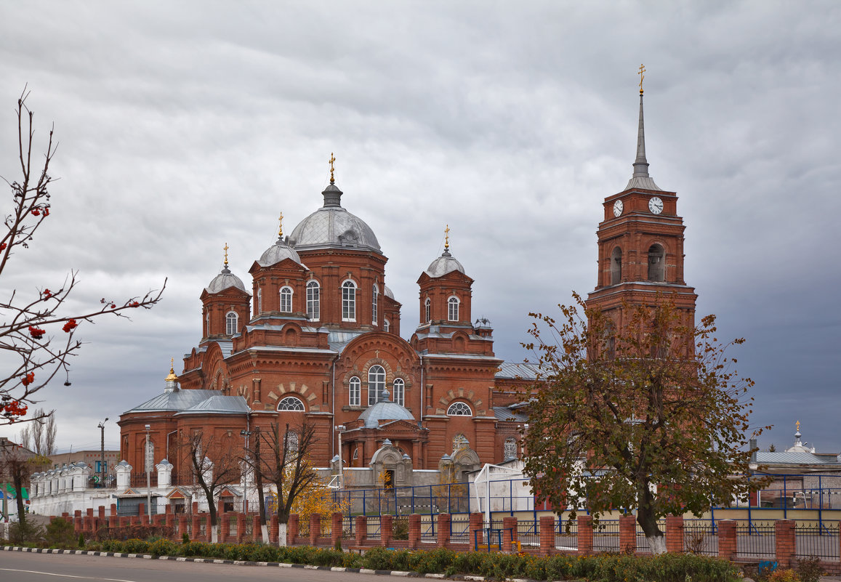
Бутурлиновка Этимологическая справка
Город Бутурлиновка назван в честь графа Алексея Борисовича Бутурлина.

Slide 18
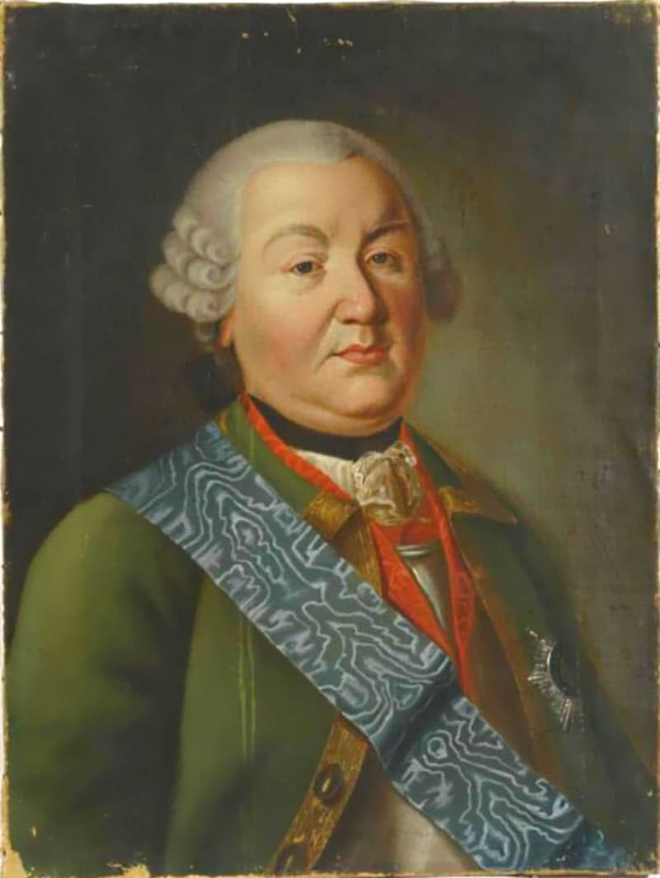
Александр Борисович Бутурлин
Александр Борисович Бутурлин (18 июля 1694 г. – 30 августа 1767 г.) – русский военачальник, генерал-фельдмаршал, московский градоначальник.
Был главнокомандующим во время Семилетней войны, однако излишняя осторожность Бутурлина значимого результата не принесла.

Slide 19
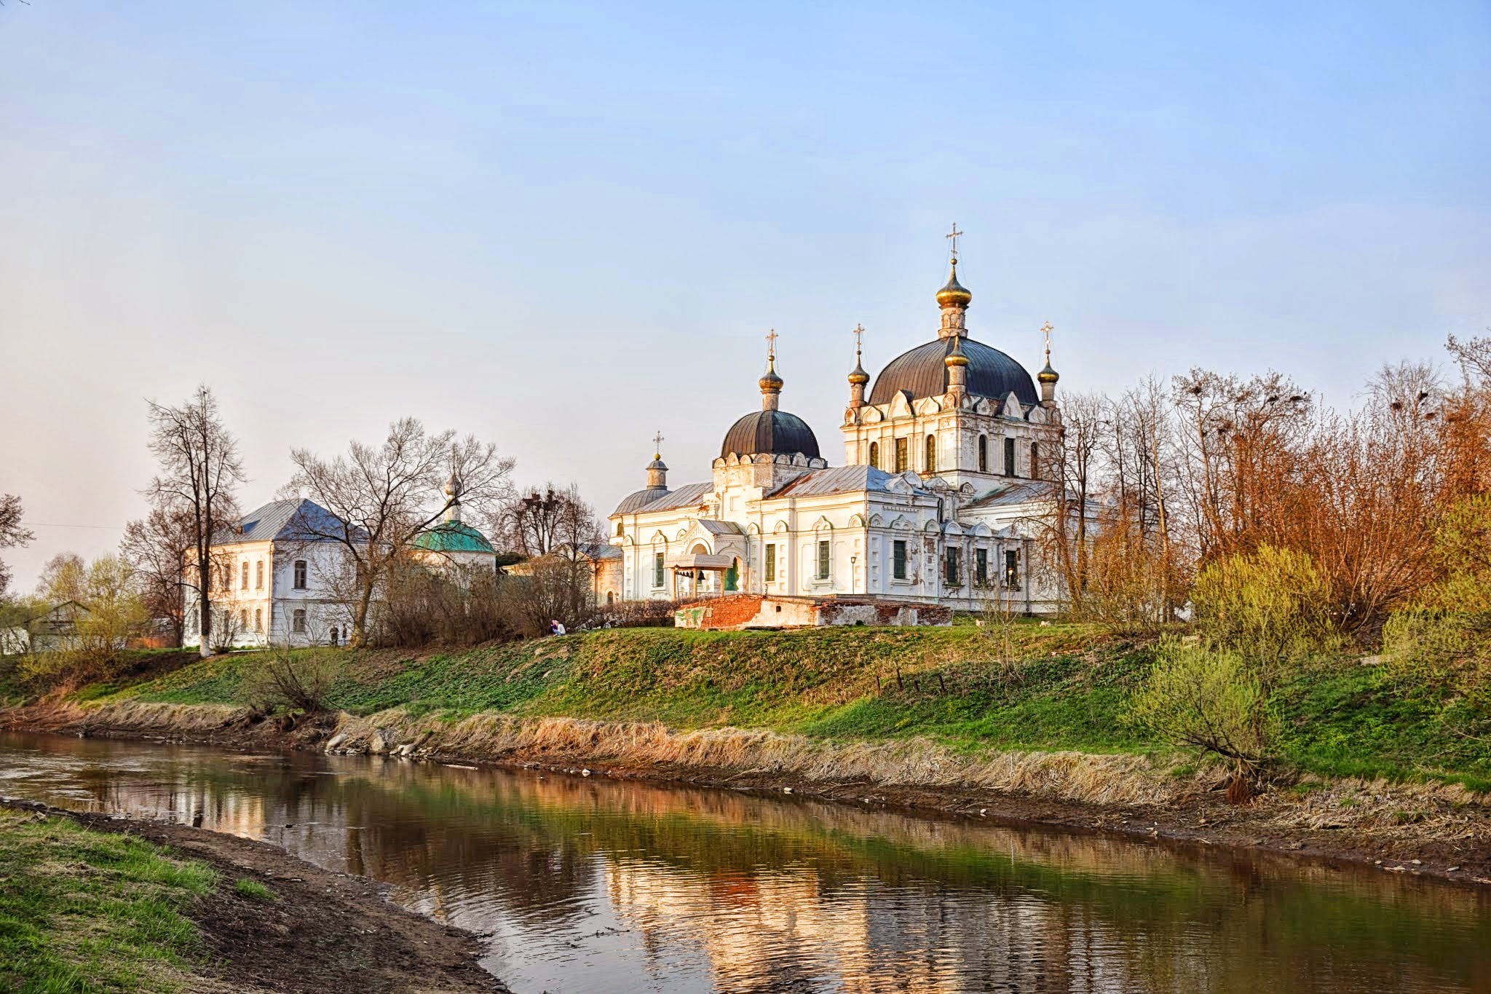
Гагарин

Slide 20
Гагарин
Гагарин – город в Смоленской области, центр Гагаринского района, в 239 км к северо-востоку от Смоленска. Расположен на реке Гжать (бассейн Волги), в южной части Гжатско-Вазузской низины.
Вырос из большого торгового села, в 1718 преобразованного в перевалочную Гжатскую пристань. С середины XVIII в. Гжатская слобода, город Гжатск с 1776. В 1968 переименован в Гагарин в честь первого космонавта Ю. А. Гагарина, родившегося в селе Клушино, близ города.
Словарь «География России» под ред. А. П. Горкина, 1998 г.
Гагарин (до 1968 г. Гжатск) – город на реке Гжать. Известен с начала XVII в. как деревня, в которой по указу Петра I в 1719 г. была устроена Гжатская пристань для доставки товаров в Санкт-Петербург. В 1776 г. слобода была преобразована в уездный город Гжатск. В 1812 г. в Гжатском уезде формировался партизанский отряд Дениса Давыдова, действовавший против наполеоновской армии. В 1934 г. в с. Клушино родился первый в мире космонавт Ю. А. Гагарин.
Словарь современных географических названий под ред. В. М. Котлякова, 2006 г.

Slide 21
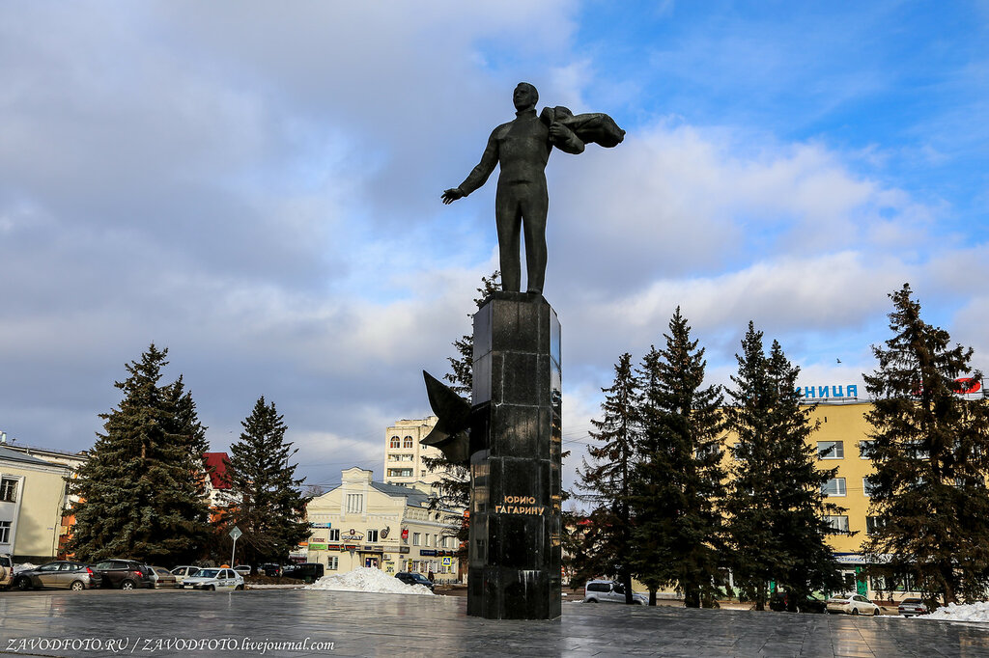
Гагарин Этимологическая справка
До 1968 года город назывался Гжатск, так как стоял на реке Гжать. В 1968 году переименован в честь первого в мире космонавта Юрия Алексеевича Гагарина.
Памятник Ю. А. Гагарину в г. Гагарине

Slide 22
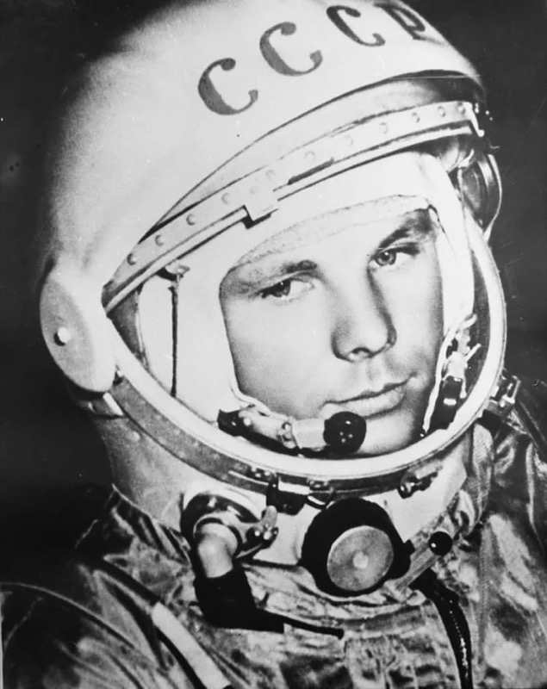
Юрий Алексеевич Гагарин
Юрий Алексеевич Гагарин (9 марта 1934 г. – 27 марта 1968 г.) – лётчик-космонавт СССР, Герой Советского Союза.
12 апреля 1961 года Юрий Гагарин стал первым человеком в мировой истории, совершившим полёт в космическое пространство.
В последующие годы Гагарин вёл большую общественно-политическую работу, работал в Центре подготовки космонавтов и готовился к новому полёту в космос.
27 марта 1968 года Юрий Гагарин погиб в авиационной катастрофе, выполняя учебный полёт на самолёте МиГ-15УТИ. Причины и обстоятельства авиакатастрофы остаются не вполне выясненными до сегодняшнего дня.

Slide 23
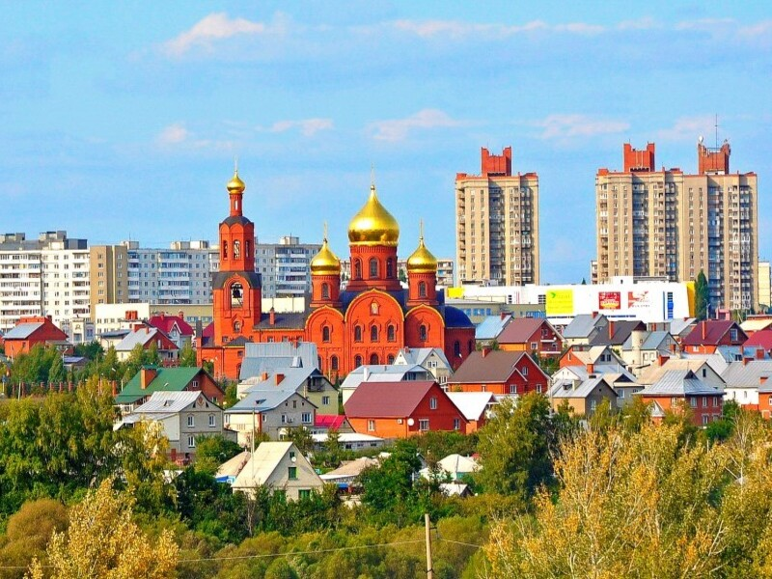
Губкин

Slide 24
Губкин
Губкин – город в Белгородской области, центр Губкинского района, в 138 км к северо-востоку от Белгорода. Расположен в южной части Среднерусской возвышенности, на реке Осколец (приток реки Оскол).
Возник в 1930-х годах в связи с освоением железных руд Курской магнитной аномалии (КМА) на месте деревни Коробково. С 1939 посёлок, назван в честь геолога академика И. М. Губкина. Город с 1955 года.
Словарь «География России» под ред. А. П. Горкина, 1998 г.

Slide 25
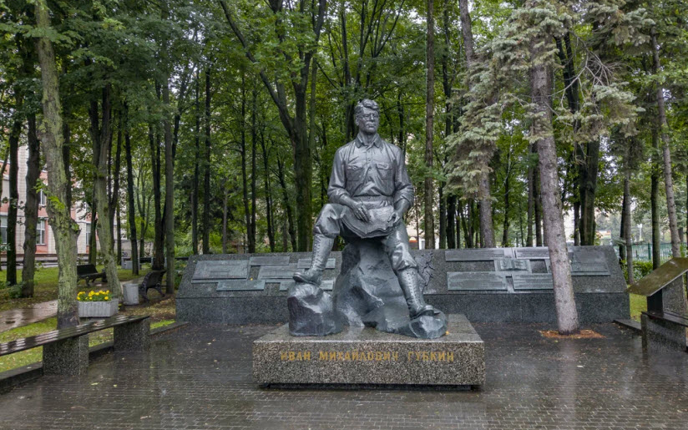
Губкин Этимологическая справка
Город Губкин назван в честь русского геолога Ивана Михайловича Губкина.
Памятник И. М. Губкину в г. Губкине

Slide 26
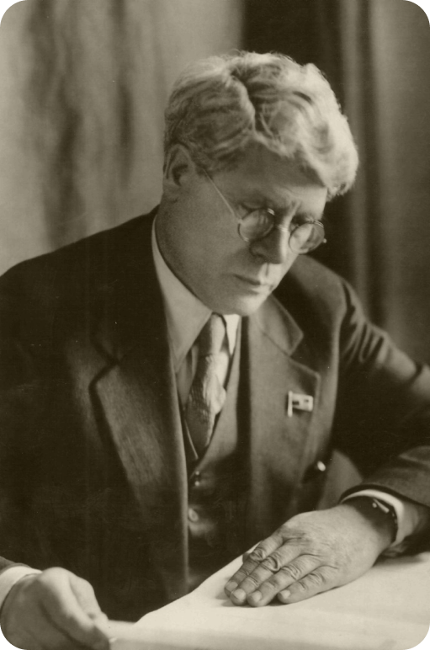
Иван Михайлович Губкин
Иван Михайлович Губкин (9 сентября 1871 г. – 21 апреля 1939 г.) – русский геолог, основатель отечественной нефтяной геологии. Руководил исследованием Курской магнитной аномалии (1920 – 1925).
В своих работах разрешил две крупные проблемы нефтяной геологии: предложил новый метод построения карт подземного рельефа нефтеносных пластов, получивший широкое распространение в мире; впервые в научной практике установил новый рукавообразный тип залежей нефти. Губкин первым обратил внимание на необходимость изучения древних береговых линий, заложив основы палеографии нефтяных месторождений, благодаря чему выявлено множество богатых залежей нефти. Им создано учение о закономерностях распространения и происхождения грязевых вулканов, по-новому разрешившее вопрос об оценке промышленного значения нефтяных районов.

Slide 27
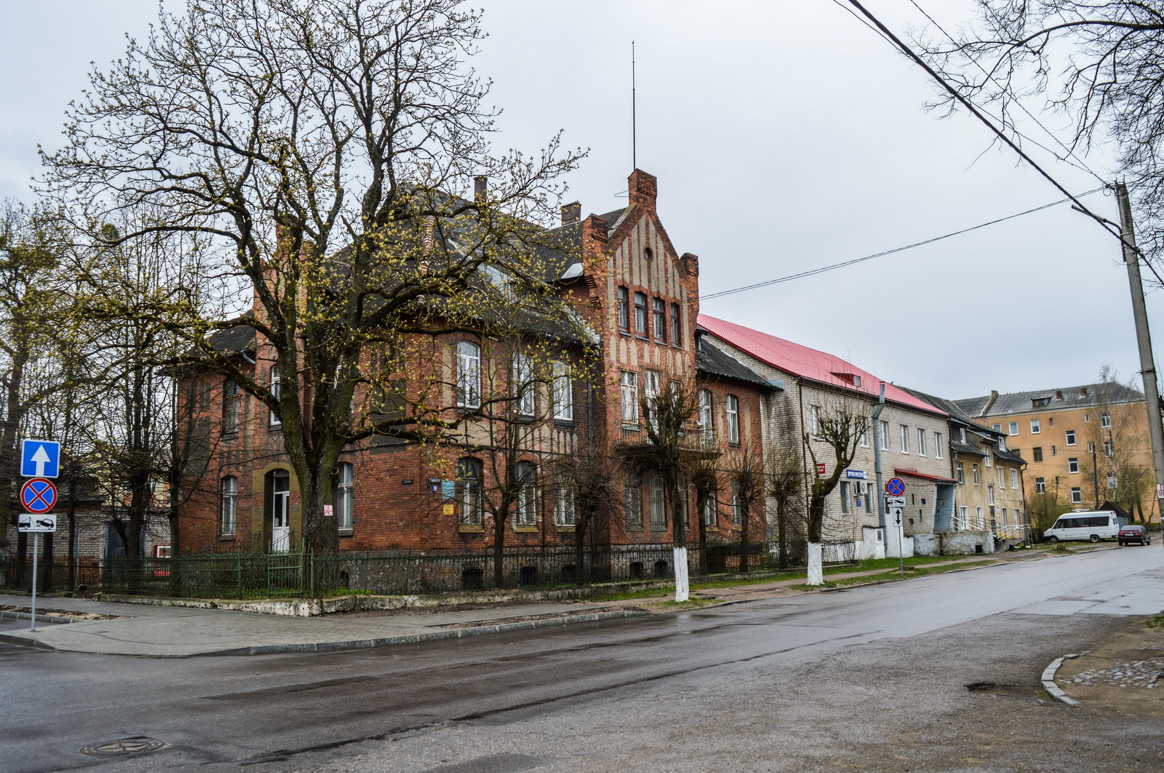
Гусев

Slide 28
Гусев
Гусев – город в Калининградской области, центр Гусевского района, в 115 км к востоку от Калининграда. Расположен при впадении реки Красная в реку Писса (бассейн реки Преголя).
Основан в XIII в.; город с 1724. До 1945 (назывался Гумбиннен) в составе Германии (Восточная Пруссия), затем в составе России, в 1946 переименован в честь Героя Советского Союза капитана С. И. Гусева.
Словарь «География России» под ред. А. П. Горкина, 1998 г.

Slide 29
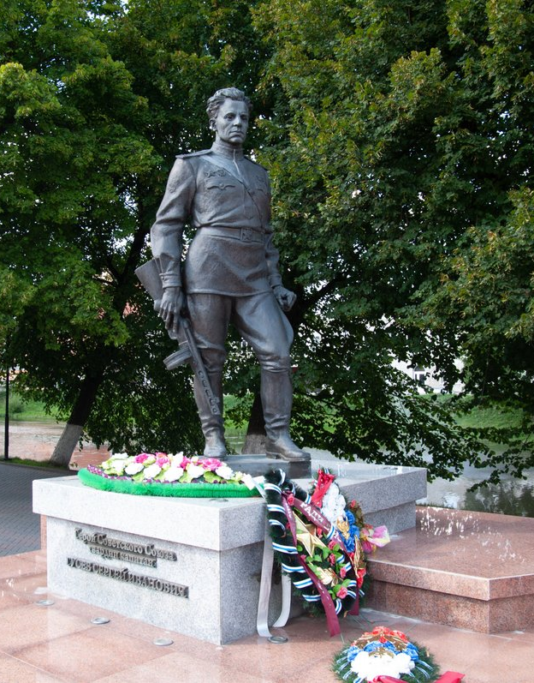
Гусев Этимологическая справка
С 1724 г. город Гумбиннен; немецкое название образовано от балтийской основы gumbas, gumba – "возвышение", встречающейся в топонимии и других балтийских территорий. Допускается также образование от литовского gumbis – "рыбная верша", что связывают с положением селения при впадении реки Ромните (ныне Красная) в реку Писсу и удобством рыбной ловли в этом месте. Переименован в 1946 г. в город Гусев, по фамилии Героя Советского Союза капитана С.И. Гусева, участника боев за овладение этим городом.
Географические названия мира: Топонимический словарь, Е. М. Поспелов
Памятник С. И. Гусеву в г. Гусеве

Slide 30
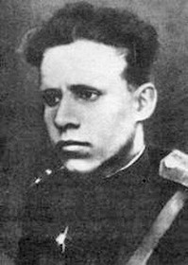
Сергей Иванович Гусев
Сергей Иванович Гусев (28 августа 1918 г. – 18 января 1945 г.) – герой Советского Союза, участник Великой Отечественной войны.
Боевое крещение получил под Ленинградом. Вместе со своей частью освобождал от врага Донбасс, Таганрог, Николаев, Белоруссию, Литву. Форсировал Днепр, воевал в Восточной Пруссии.
13 января 1945 года началась наступательная операция советских войск в Восточной Пруссии – Гумбинненский прорыв. Сергей Гусев принимал участие в боях по прорыву вражеской обороны в районе города Гумбиннен (ныне Гусев). 18 января 1945 года капитан Гусев принял командование на себя и поднял роту в атаку. В этом бою он пал смертью храбрых. 8 мая 1953 года он был перезахоронен в город Гусев Калининградской области, названный в его честь.

Slide 31
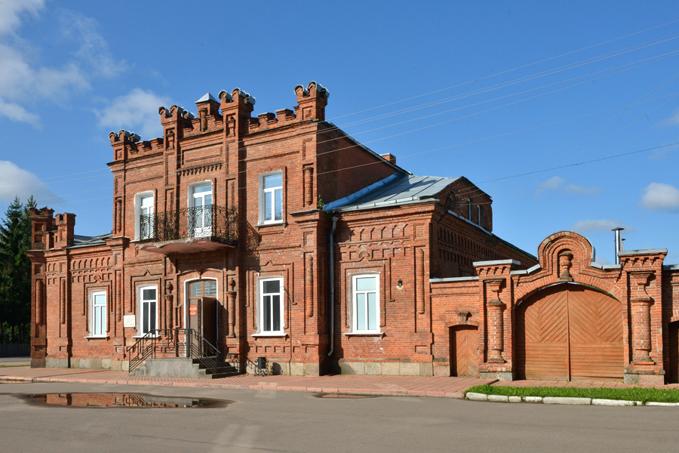
Демидов

Slide 32
Демидов
Демидов – город в Смоленской области, центр Демидовского района, в 78 км к северо-западу от Смоленска. Расположен при впадении в реку Каспля её правого притока реки Гобза (бассейн Западной Двины).
Впервые упоминается в 1499 году под названием Поречье; в начале XVIII в. дворцовое село. В 1723 году указом Петра I здесь была основана торговая пристань. Город с 1776 года . Конец XVIII  – начало XIX вв. –  период наивысшего развития Поречья в основном как отправного пункта судов с пенькой, льном, хлебом и другими товарами в прибалтийские города. В 1918 переименован в Демидов в честь председателя уездного комитета РКП(б)* Я. Е. Демидова.
Словарь «География России» под ред. А. П. Горкина, 1998 г.
*РКП(б) – Российская коммунистическая партия (большевиков)

Slide 33
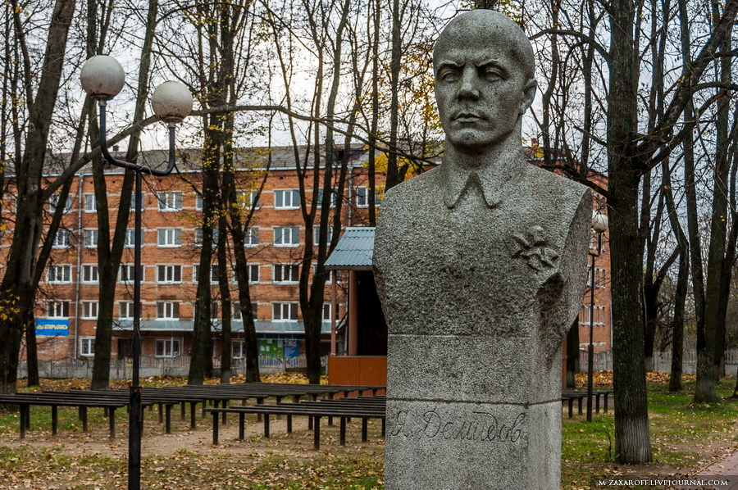
Демидов Этимологическая справка
Первоначальное название города, Поречье, связано с расположением города при впадении реки Гобза в реку Капля. В 1918 году город переименован в Демидов в честь русского революционера Якова Ермолаевича Демидова, расстрелянного в ходе антисоветского восстания.
Памятник Я. Е. Демидову в г. Демидове

Slide 34
Яков Ермолаевич Демидов
Яков Ермолаевич Демидов (23 апреля 1889 г. – 14 ноября 1918 г.) родился в деревне Слобода Дубровской волости Поречского уезда (ныне – Демидовский район) в крестьянской семье. Участвовал в Первой мировой войне, был награжден тремя Георгиевскими крестами.
После Февральской революции Демидов командовал ротой сначала в Брянске, затем в городе Речица Гомельской губернии. В Гомеле редактировал местную газету «Известия». После Октябрьской революции Демидов был назначен председателем Речицкого Совета рабочих и солдатских депутатов.
В марте 1918 года Демидов вернулся на родину. В Поречье был избран председателем уездного комитета большевиков и членом уездного Совета.
В ночь с 14 на 15 ноября Демидов был расстрелян организаторами антисоветского восстания, захватившими Поречье. Похоронен в братской могиле за алтарной частью церкви Успения Пресвятой Богородицы.
Спустя несколько дней после гибели Демидова Поречский уездный исполком принял решение о переименование города Поречье в город Демидов.

Slide 35
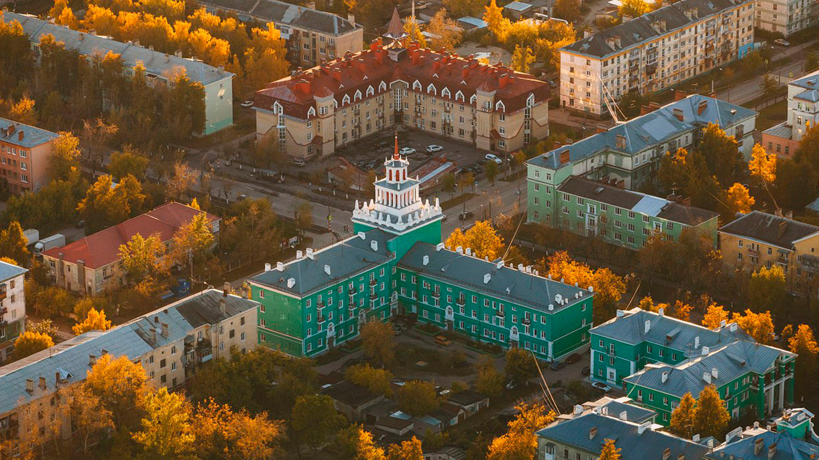
Дзержинск

Slide 36
Дзержинск
Дзержинск – город в Нижегородской области, центр Володарского района, в 25 км к западу от Нижнего Новгорода.
Возник в 1920-х гг. как рабочий посёлок в связи со строительством химических предприятий в селе Растяпино, с 1929 называется Дзержинск, в честь Ф. Э. Дзержинского. Город с 1930 года.
Словарь «География России» под ред. А. П. Горкина, 1998 г.
Дзержинск (до 1929 село Растяпино) – город в Нижегородской области; на берегу реки Ока. Возник в 1916 году в связи со строительством Чернореченского химического завода в селе Растяпино. Город с 1930 года. Переименован в честь политического деятеля Ф. Э. Дзержинского. Крупнейший центр химической промышленности.
Дзержинск – один из самых экологически небезопасных городов России.
Словарь современных географических названий под ред. В. М. Котлякова, 2006 г.

Slide 37
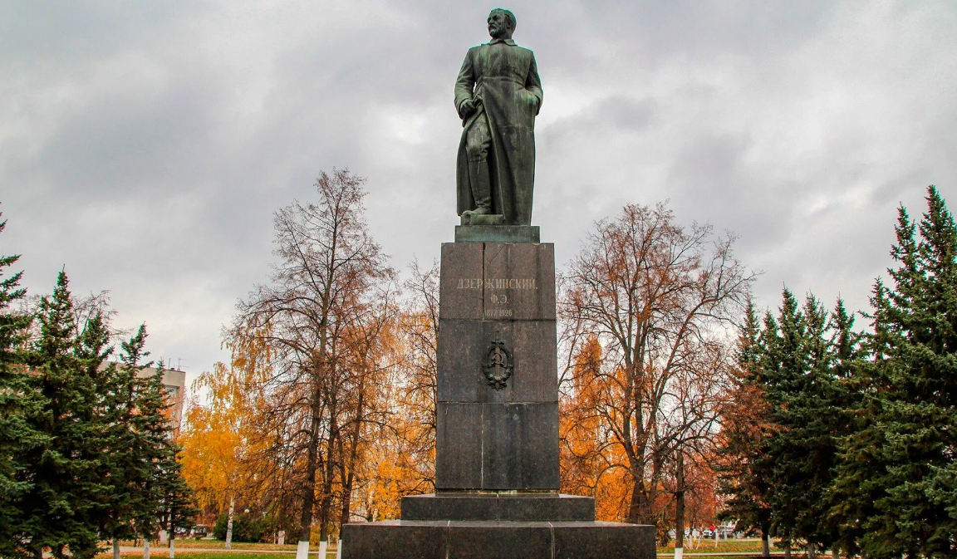
Дзержинск Этимологическая справка
Город назван в честь советского государственного и партийного деятеля Феликса Эдмундовича Дзержинского.
Памятник Ф. Э. Дзержинскому в г. Дзержинске

Slide 38
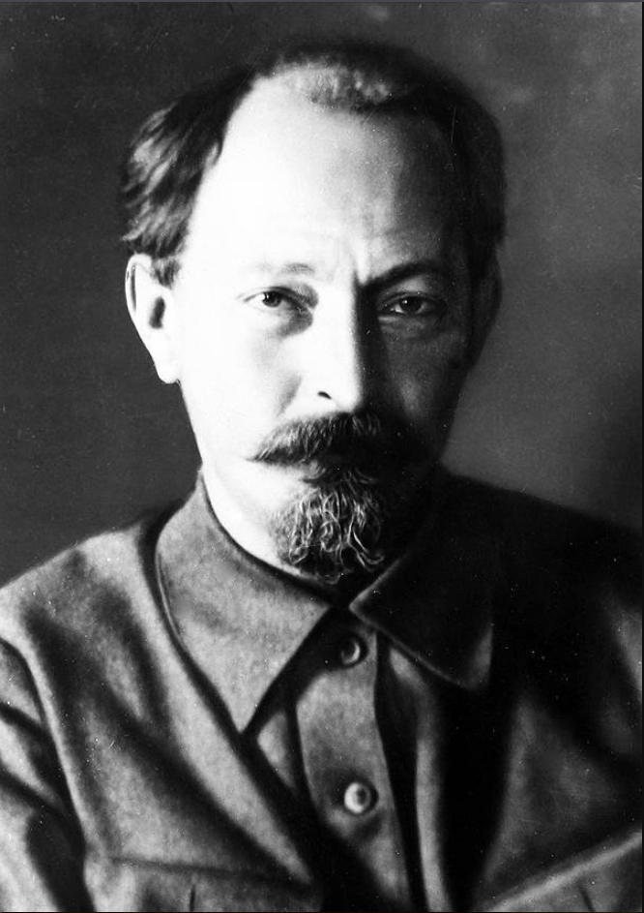
Феликс Эдмундович Дзержинский
Феликс Эдмундович Дзержинский (11 сентября 1877 г. – 20 июля 1926 г.) – советский государственный и партийный деятель. Глава ряда народных комиссариатов, основатель и руководитель ВЧК (Всероссийская чрезвычайная комиссия по борьбе с контрреволюцией и саботажем).
Дзержинский внёс большой вклад в борьбу с беспризорностью, в развитие спорта в СССР. Как председатель Совета Народного хозяйства (ВСНХ), он был одним из основателей программы по быстрому восстановлению и развитию народного хозяйства страны. Программа Дзержинского в области хозяйства стала основой индустриализации Советского Союза.

Slide 39
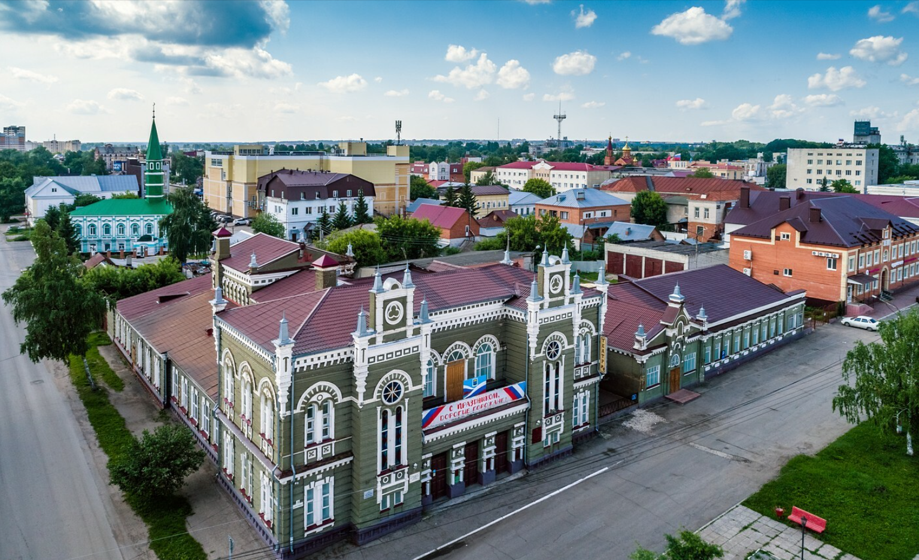
Дмитровград

Slide 40
Димитровград
Димитровград – город в Ульяновской области, центр Мелекесского района, в 90 км к востоку от Ульяновска. Расположен в Заволжье, в месте впадения реки Большой Черемшан в Черемшанский залив Куйбышевского водохранилища.
Возник в 1-й половине XVIII в. при казённом винокуренном заводе (закрыт в 1848) как село Мелекесский завод; с 1877 посад. С 1919 город Мелекесс; в 1972 переименован в Димитровград в честь государственного деятеля Болгарии Г. Димитрова.
Димитровград — второй (после Ульяновска) по численности населения и промышленному значению город области, крупный центр машиностроения, лёгкой и пищевой промышленности. Близ Димитровграда — Федеральный атомный центр.
Словарь «География России» под ред. А. П. Горкина, 1998 г.

Slide 41
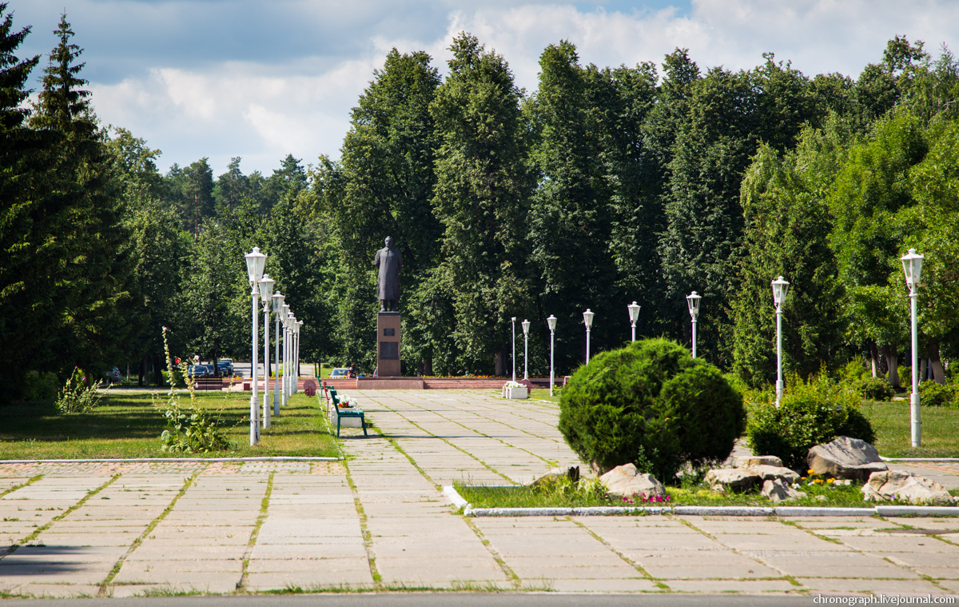
Димитровград Этимологическая справка
Первоначальное название города, Мелекесс (Мелекес), образовано от названия реки Мелекес (из иранского «мал» – «стоячая вода» и древнетюркского «угуз» – «река»). В 1972 году город переименован в Димитровград в честь болгарского революционера Георгия Михайловича Димитрова.
Памятник Г. М. Димитрову в г. Димитровграде

Slide 42
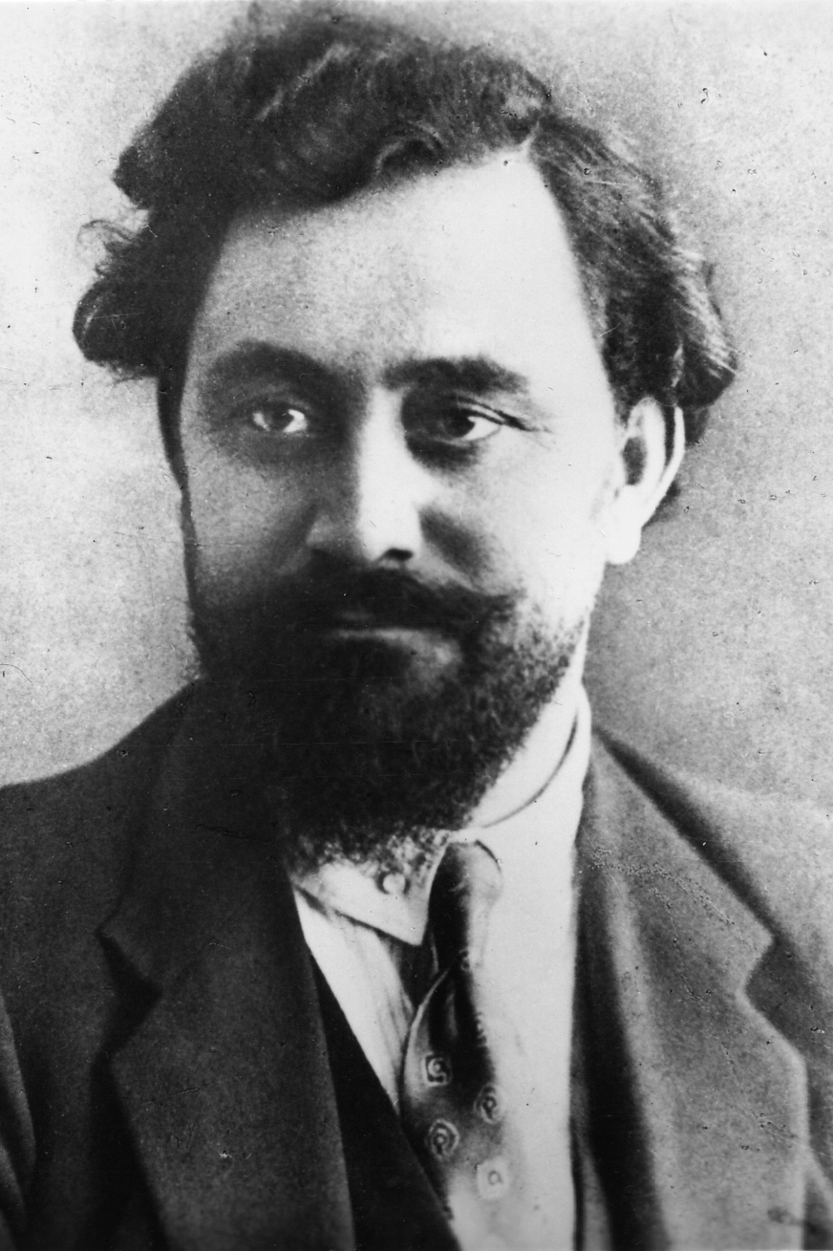
Георгий Михайлович Димитров
Георгий Михайлович Димитров (18 июня 1882 г. – 2 июля 1949 г.) – болгарский государственный деятель, деятель международного коммунистического движения. С 1902 года участник левого социалистического движения в Болгарии. В 1913 г. избран депутатом Национального собрания (парламента) страны. В 1933 г. во время эмиграции в Германии обвинен немецкими властями в поджоге здания берлинского рейхстага, арестован. Судебный процесс принес Димитрову всемирную известность, Димитров сумел доказать свою невиновность. В 1934-1945 гг. жил в СССР, в 1935-1943 гг. генеральный секретарь Коммунистического интернационала. Инициатор создания (1942 г.) и руководитель Отечественного фронта Болгарии. В 1946-1949 гг. председатель Совета Министров Болгарии. С 1948 года генеральный секретарь ЦК Болгарской КП.

Slide 43
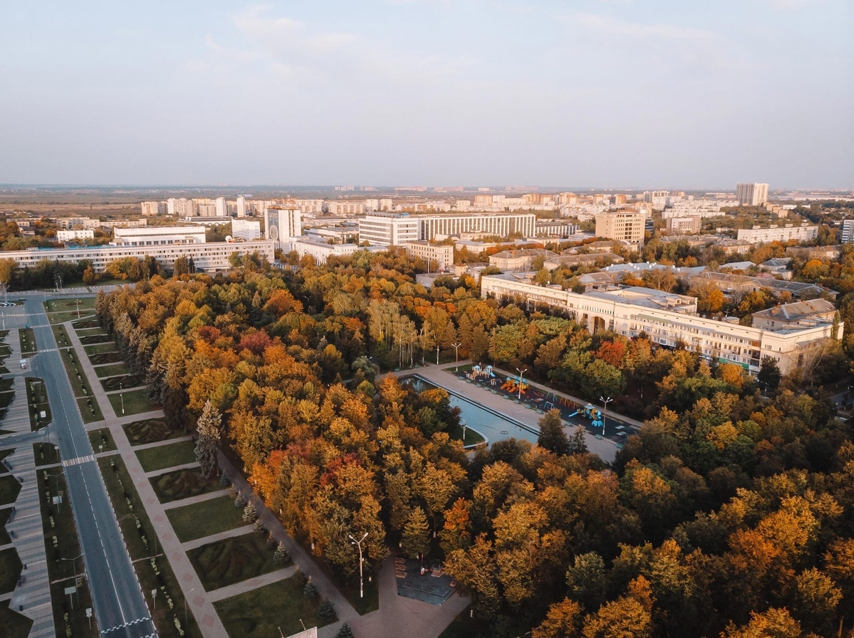
Жуковский

Slide 44
Жуковский
Жуковский – город в Московской области, в 32 км к юго-востоку от Москвы. Расположен на Среднерусской возвышенности, на реке Москва.
Образован в 1947 из посёлка Стаханово; назван в честь основоположника современной аэродинамики Н. Е. Жуковского.
Жуковский –  крупный центр проектирования и испытания самолётов.
Словарь «География России» под ред. А. П. Горкина, 1998 г.

Slide 45
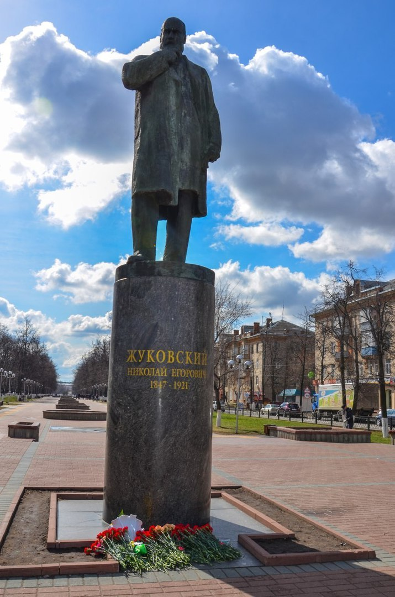
Жуковский Этимологическая справка
Город основан в 1935 году как дачный посёлок Отдых, который вскоре переименован в Стаханово по фамилии известного шахтёра А. Г. Стаханова. В 1947 году преобразован в город и назван Жуковский в честь выдающегося учёного Н. Е. Жуковского.
Памятник Н. Е. Жуковскому в г. Жуковском

Slide 46
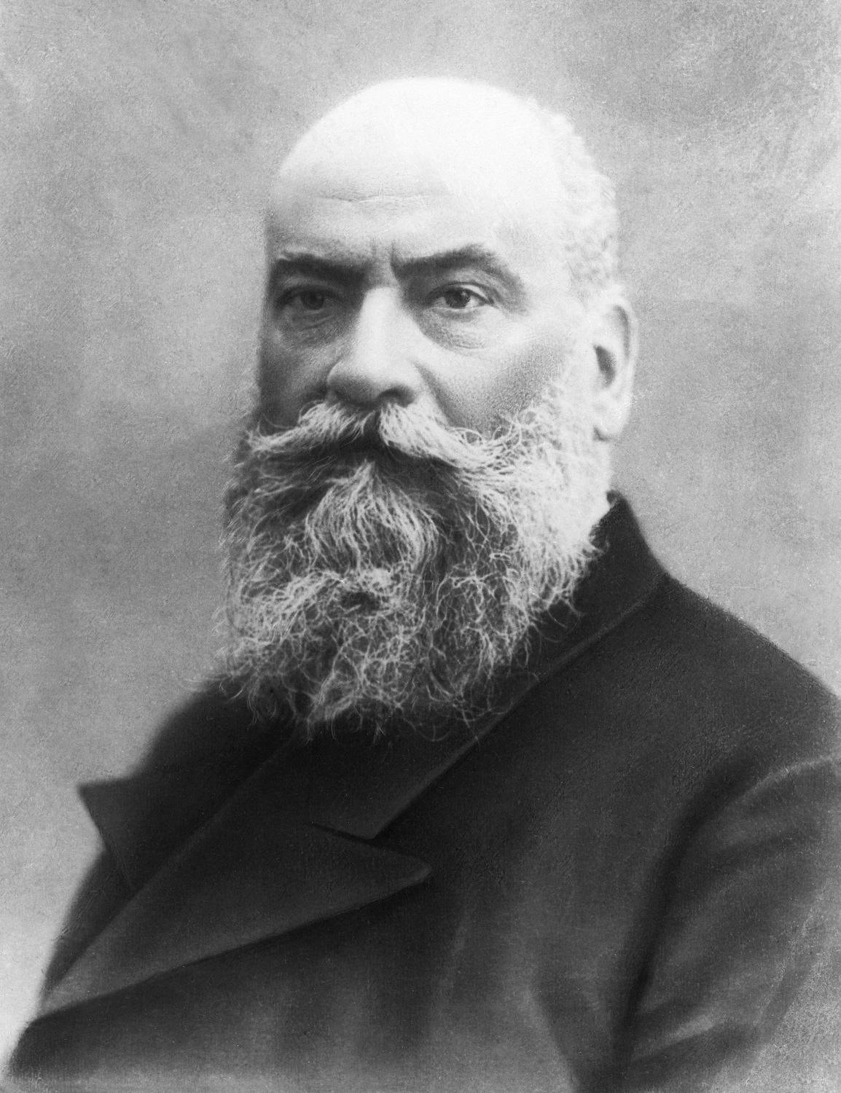
Николай Егорович Жуковский
Николай Егорович Жуковский (17 января 1847 г. – 17 марта 1921 г.) – русский учёный, основоположник современной гидро- и аэродинамики.
Автор важнейших трудов по аэродинамике, теории авиации, многочисленных оригинальных исследований по механике твёрдого тела, гидравлике и гидродинамике, математике и астрономии, прикладной механике и другим отраслям знаний. Открыл закон, определяющий подъёмную силу крыла самолёта, разработал вихревую теорию воздушного винта. Вошёл в историю как «отец русской авиации». Основал в Московском университете лабораторию, где была создана одна из первых в мире аэродинамических труб (1902 г.). Участвовал в создании первого в Европе аэродинамического института в посёлке Кучино под Москвой (1904 г.). Организатор и первый руководитель (с 1918 г.) Центрального аэрогидродинамического института (ЦАГИ).

Slide 47
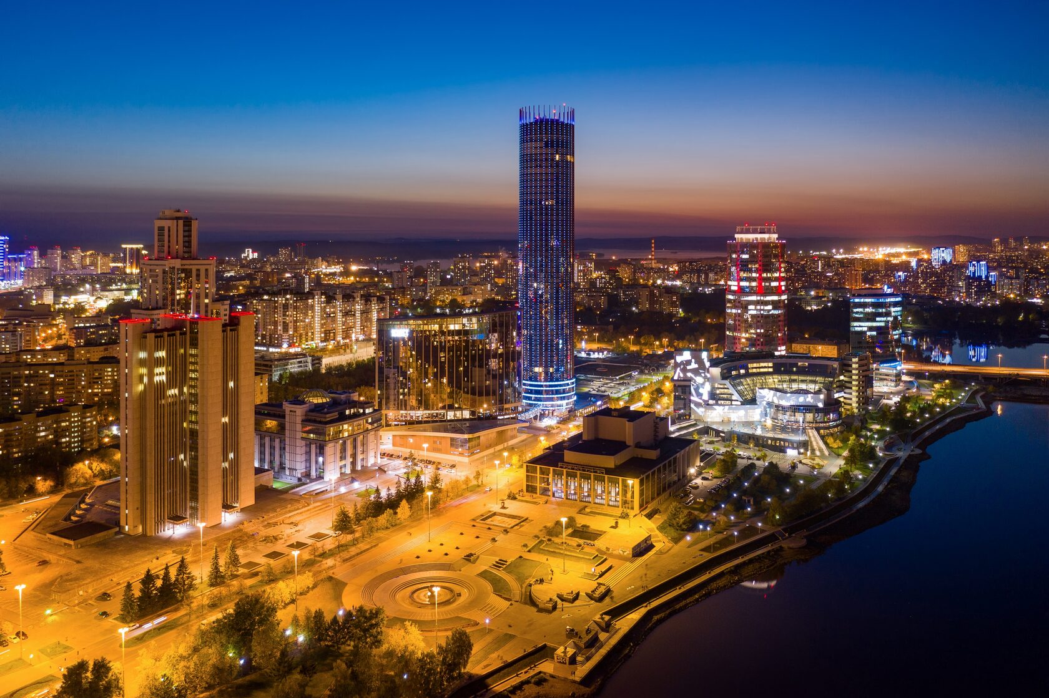
Екатеринбург

Slide 48
Екатеринбург
Екатеринбург — центр Свердловской области. Город заложен в 1721 В. Н. Татищевым. Годом основания считается 1723, когда вступил в строй Казённый металлургический завода на реке Исеть. Исетский завод и крепость при нём вскоре были названы Екатеринбургом (в честь императрицы Екатерины I).
В XVIII веке в Екатеринбурге возникла промышленность по обработке камня. В 1763 от Москвы через Екатеринбург в Сибирь был проложен Сибирский тракт.
Екатеринбург сыграл большую роль в создании золотодобывающей промышленности России. С 40-х гг. XIX в. Екатеринбург становится центром металлообработки, а с конца XIX в. — важным железнодорожным центром Урала.
К началу XX в. Екатеринбург — один из крупнейших уездных городов Европейской части России. В 1924—1991 город назывался Свердловск (в честь Я. М. Свердлова). С 30-х гг. XX века в городе строятся крупные заводы, главным образом машиностроительные и металлообрабатывающие.
Современный Екатеринбург— крупный промышленный центр России. Ведущие отрасли — машиностроение (преимущественно тяжёлое) и металлообработка. Видное место принадлежит чёрной металлургии, развивается химическая и химико-фармацевтическая отрасли.
Екатеринбург — научный и культурный центр Урала. В городе — около 140 научно-исследовательских, конструкторских и проектных институтов и организаций.
Словарь «География России» под ред. А. П. Горкина, 1998 г.

Slide 49
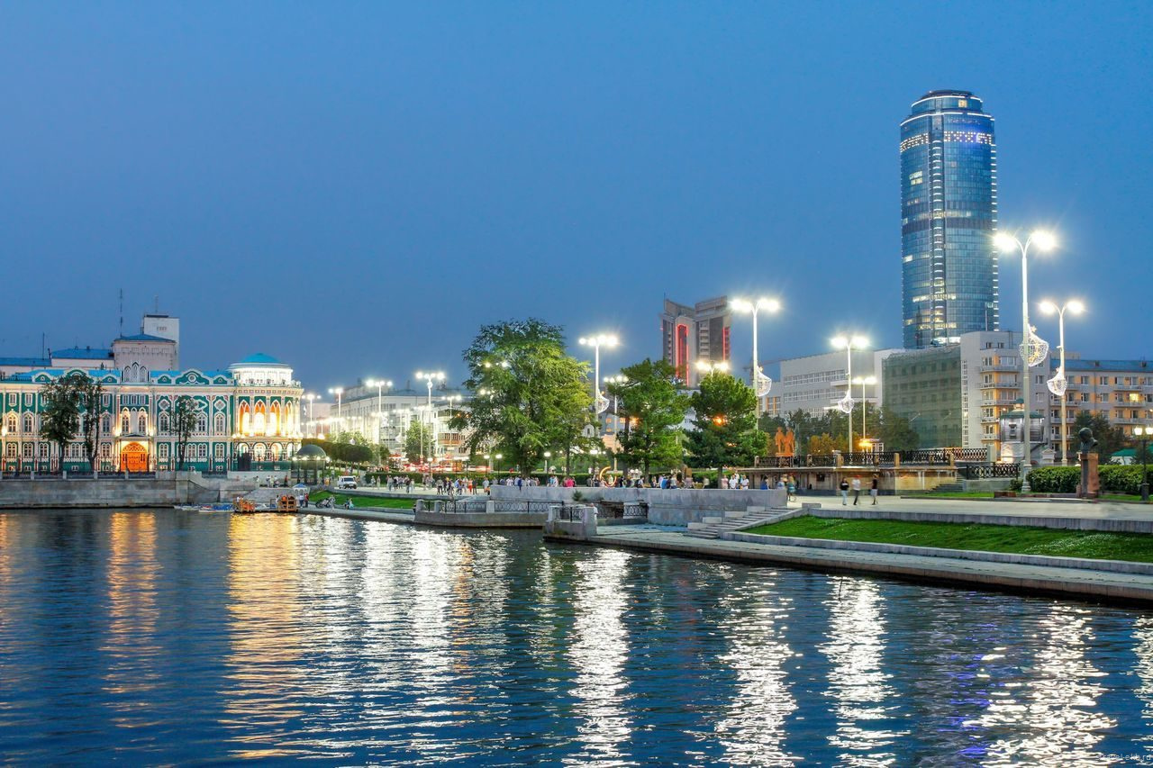
Екатеринбург Этимологическая справка
Город назван по имени русской императрицы Екатерины I. В 1924 – 1991 гг. город назывался Свердловск в честь советского деятеля Якова Михайловича Свердлова.

Slide 50
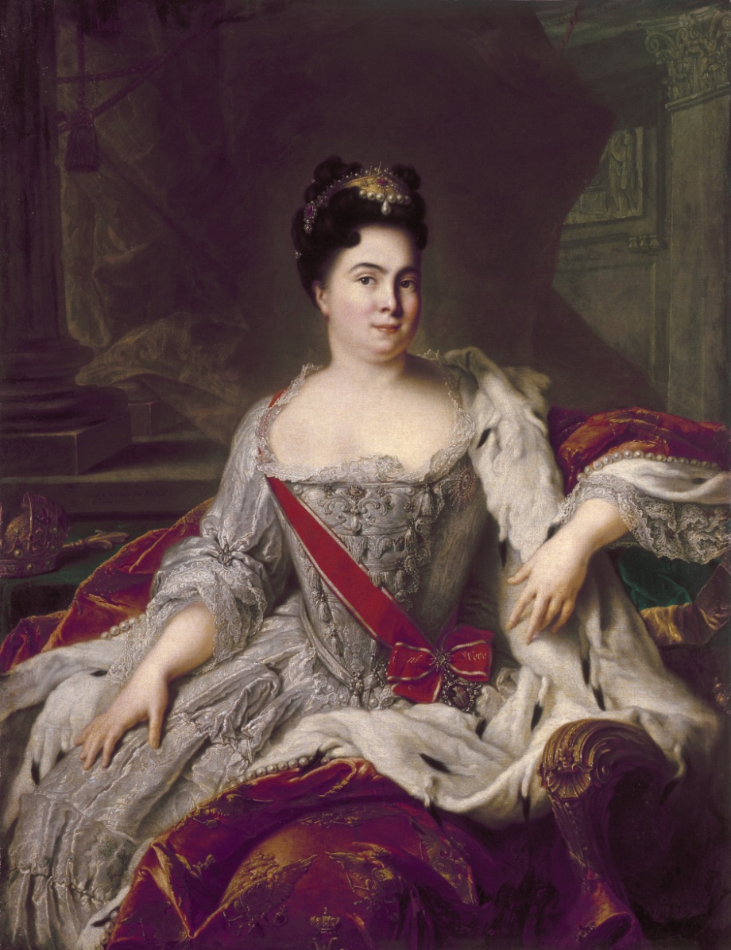
Императрица Екатерина I
Екатерина I Алексеевна (урождённая Марта Скавронская) (15 апреля 1684 г. – 17 мая 1727 г.) – российская императрица с 1725, жена императора Петра I Великого.
После смерти Петра была возведена на престол гвардией во главе с А. Д. Меншиковым, который стал фактическим правителем государства. В 1726 создан Верховный тайный совет, члены которого ("верховники") сосредоточили в своих руках основные рычаги власти в стране.

Slide 51
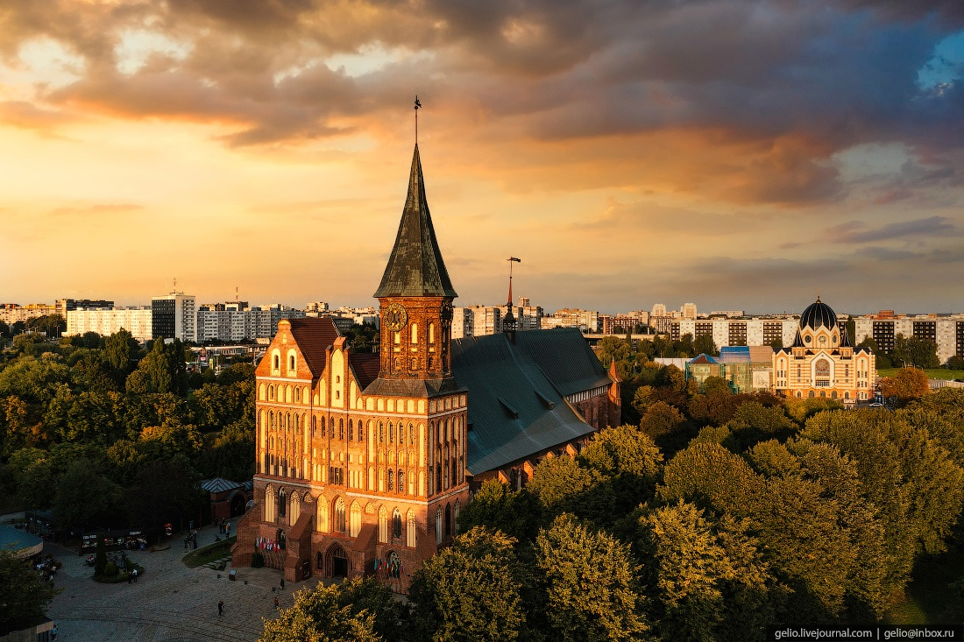
Калининград

Slide 52
Калининград
Калининград – центр Калининградской области, в 1289 км к западу от Москвы.
Основан в 1255 крестоносцами Тевтонского ордена как опорный пункт в период завоевания земель древних пруссов; быстро стал важным портовым городом, названным Кёнигсбергом. В 1525—1618 резиденция прусских герцогов. С 1701 в составе Королевства Пруссия. В период Семилетней войны 1756—1763 взят русскими войсками (1758), до 1762 центр русского генерал-губернаторства Восточная Пруссия. С 1871 в составе Германии.
В Великую Отечественную войну город был разрушен более чем на 90%. По решению Потсдамской конференции 1945 Калининград с прилегающей к нему территорией (около ¹/₃ бывшей Восточной Пруссии) отошёл к СССР. В 1946 переименован в честь М. И. Калинина.
Ведущие отрасли промышленности: машиностроение и металлообработка; целлюлозно-бумажная, и лёгкая. Калининградский янтарный комбинат выпускает свыше 350 наименований изделий из янтаря. Калининград — крупный центр морского рыбного промысла и рыбной промышленности; здесь базируются траловый, рефрижераторный, а также экспедиционный тунцеловный флот.
Словарь «География России» под ред. А. П. Горкина, 1998 г.

Slide 53
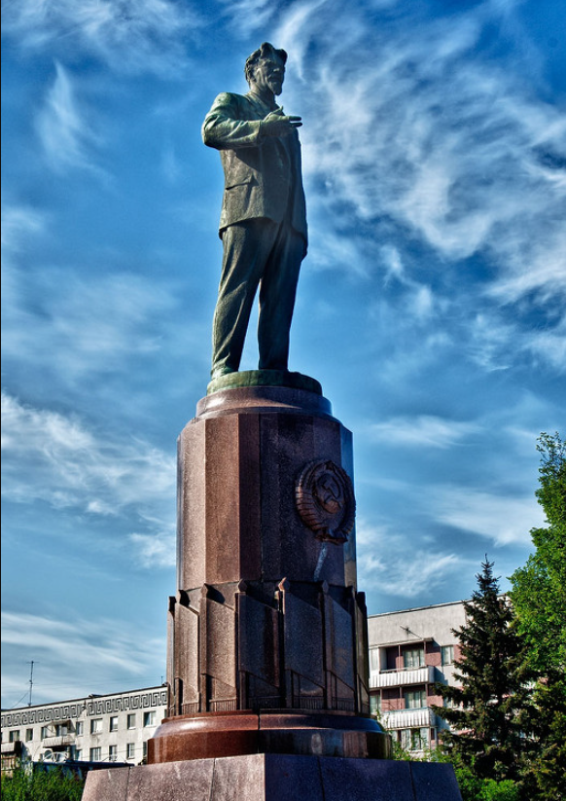
Калининград Этимологическая справка
Первоначальное название города, Кёнигсберг, происходит от немецкого «Königsberg» – «королевская гора», оно дано в честь чешского короля Пржемысла II (он же Отакар II). В 1946 году город переименован по фамилии советского государственного и партийного деятеля М. И. Калинина.
Памятник М. И. Калинину в г. Калининграде

Slide 54
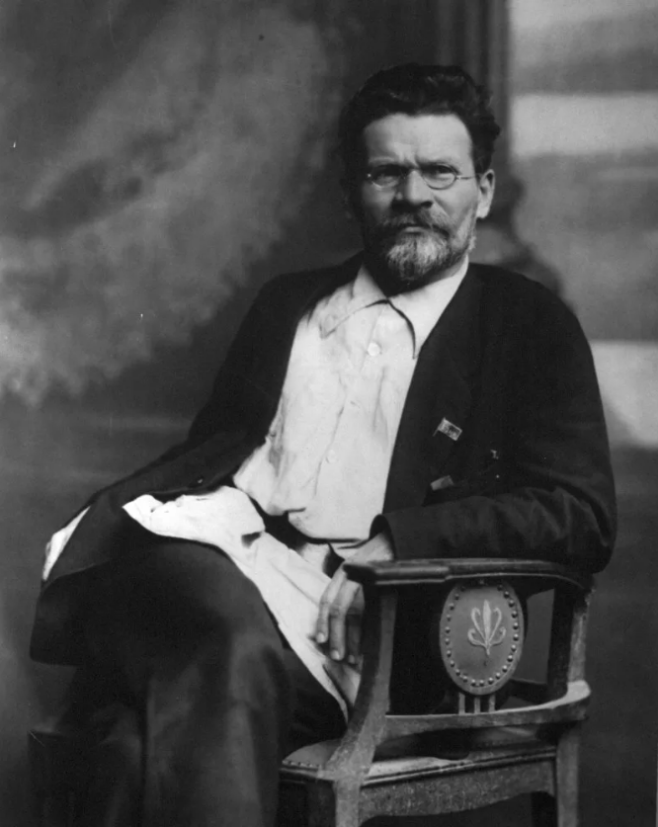
Михаил Иванович Калинин
Михаил Иванович Калинин (19 ноября 1875 — 3 июня 1946) — русский революционер, советский государственный и партийный деятель. С 1919 по 1946 год занимал должность номинального главы государства в РСФСР, а затем и СССР.
Герой Социалистического Труда (1944).
В 1919 году Л. Д. Троцкий назвал его «всероссийским старостой», позднее его стали называть «всесоюзным старостой» и просто «дедушкой Калининым», а также «рабоче-крестьянским президентом» (поскольку на Западе Калинина называли «советский президент Калинин»).

Slide 55
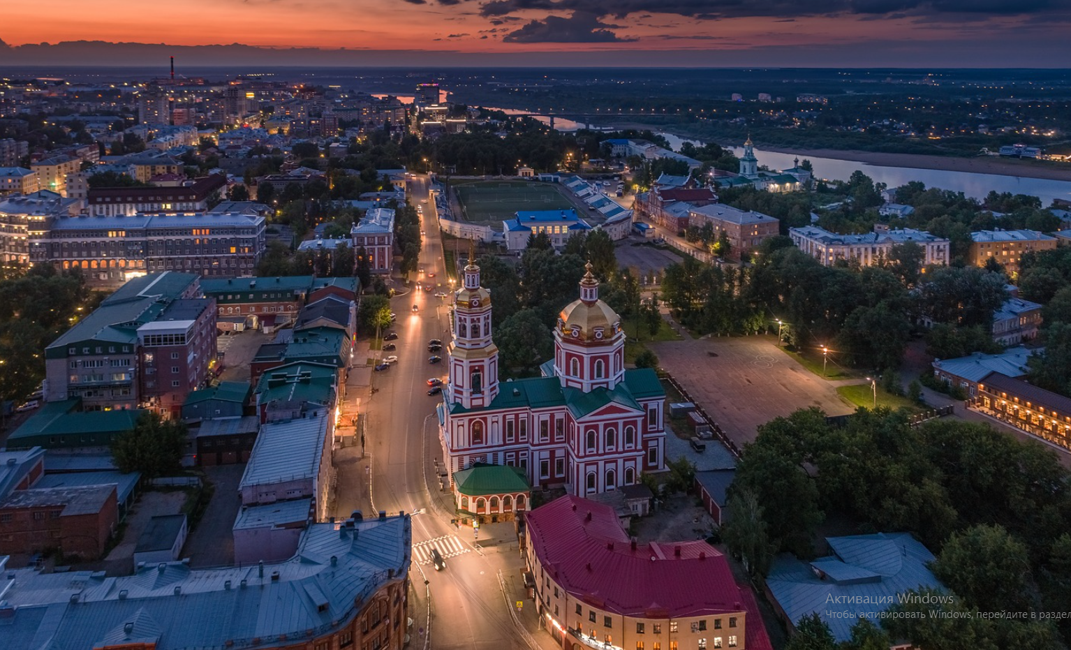
Киров

Slide 56
Киров
Киров – центр Кировской обл. Основан новгородцами в 1374 г. как город Вятка; название по расположению на реке Вятка. В 1457 г. в Вятке, в устье реки Хлыновица построен кремль, получивший название Хлынов. По названию кремля вскоре весь город стал называться Хлынов, хотя наряду с этим названием продолжало употребляться и название Вятка. В 1780 г. Хлынов официально переименовывается в Вятка. А в 1934 г. Вятка получает название Киров в честь сов. парт, деятеля С. М.Кирова (1886- 1934), уроженца Вятской губернии.
«Географические названия мира: Топонимический словарь». Е. М. Поспелов, 2002 г.
Киров – центр Кировской области, в 896 км к востоку от Москвы. Расположен на берегах реки Вятка. Крупный узел железнодорожных линий и автодорог.
Впервые упоминается в общерусских летописях в 1374 под названием Хлынов. В конце XIV в. находился во владении суздальско-нижегородских, в начале XV в. — галицких князей. С 1457 известен как местный центр ремесел и торговли. К Московскому государству присоединен в 1489. С 1708 в составе Симбирской губернии, с 1727 — Казанской губернии. В 1780 было образовано Вятское наместничество; Хлынов, переименованный в Вятку, стал в 1796 центром Вятской губернии. Было развито мануфактурное производство. С 1929 Вятка в составе Нижегородского края; с 1934 (с переименованием Вятки в К.) центр Кировского края; с 1936 — Кировской области.
С 1940-х гг. быстрыми темпами развивались машиностроение (в том числе предприятия оборонной промышленности) и металлообработка, химическая и другие отрасли промышленности.
Словарь «География России» под ред. А. П. Горкина, 1998 г.

Slide 57
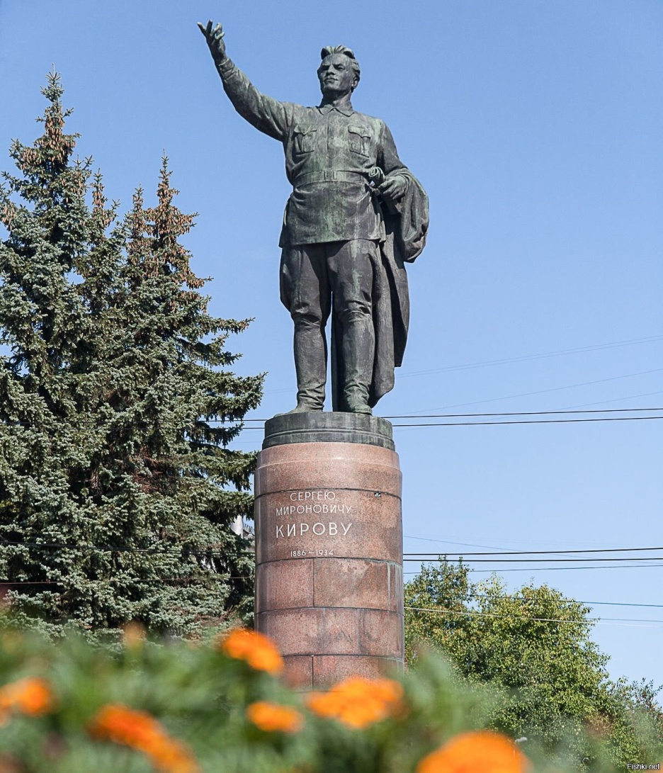
Киров Этимологическая справка
Первоначальное название, Вятка, дано по расположению города на реке Вятка.
Название Хлынов произошло, скорее всего, от прозвищного имени Хлын – «бродяга», «мошенник», «тунеядец».
В 1934 году город переименовывается в Киров в честь советского партийного деятеля С. М. Кирова, уроженца Вятской губернии.
Памятник С. М. Кирову в г. Кирове

Slide 58
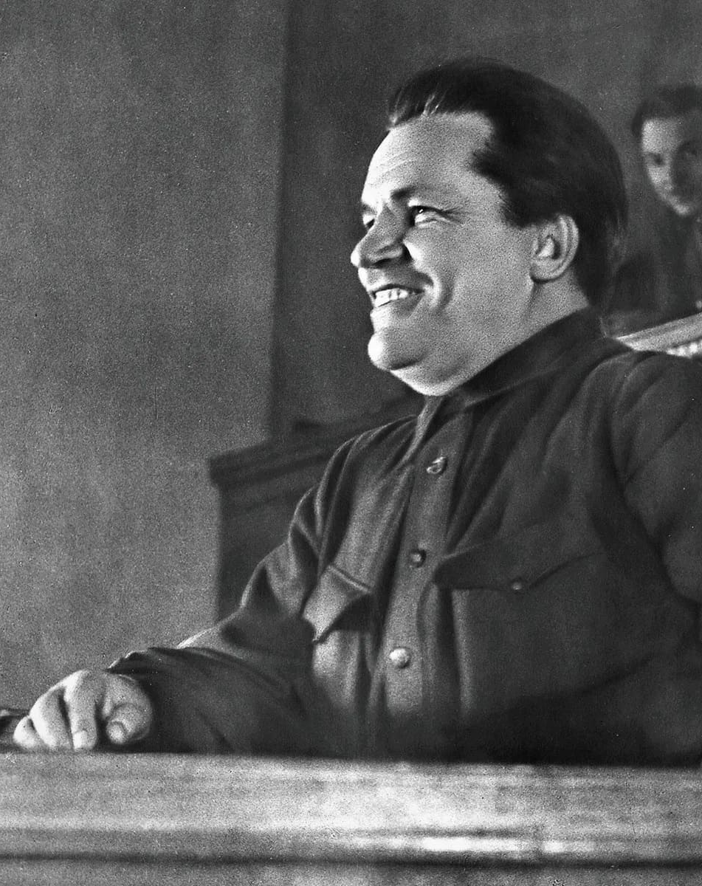
Сергей Миронович Киров
Сергий Миронович Киров (фамилия при рождении — Костриков) (27 марта 1886 г. — 1 декабря 1934 г.) — русский революционер, советский государственный и политический деятель.
После Октябрьской революции партия направляла Кирова на самые ответственные участки борьбы за социализм. В 1917–1918 Киров создавал Советы на Северном Кавказе, в 1919 он организовывал оборону Астрахани, в начале 1920-х гг. возглавлял борьбу большевиков за упрочение Советской власти в Закавказье. В 1926 Киров встал у руководства ленинградской партийной организации.
1 декабря 1934 года был убит Леонидом Николаевым.

Slide 59
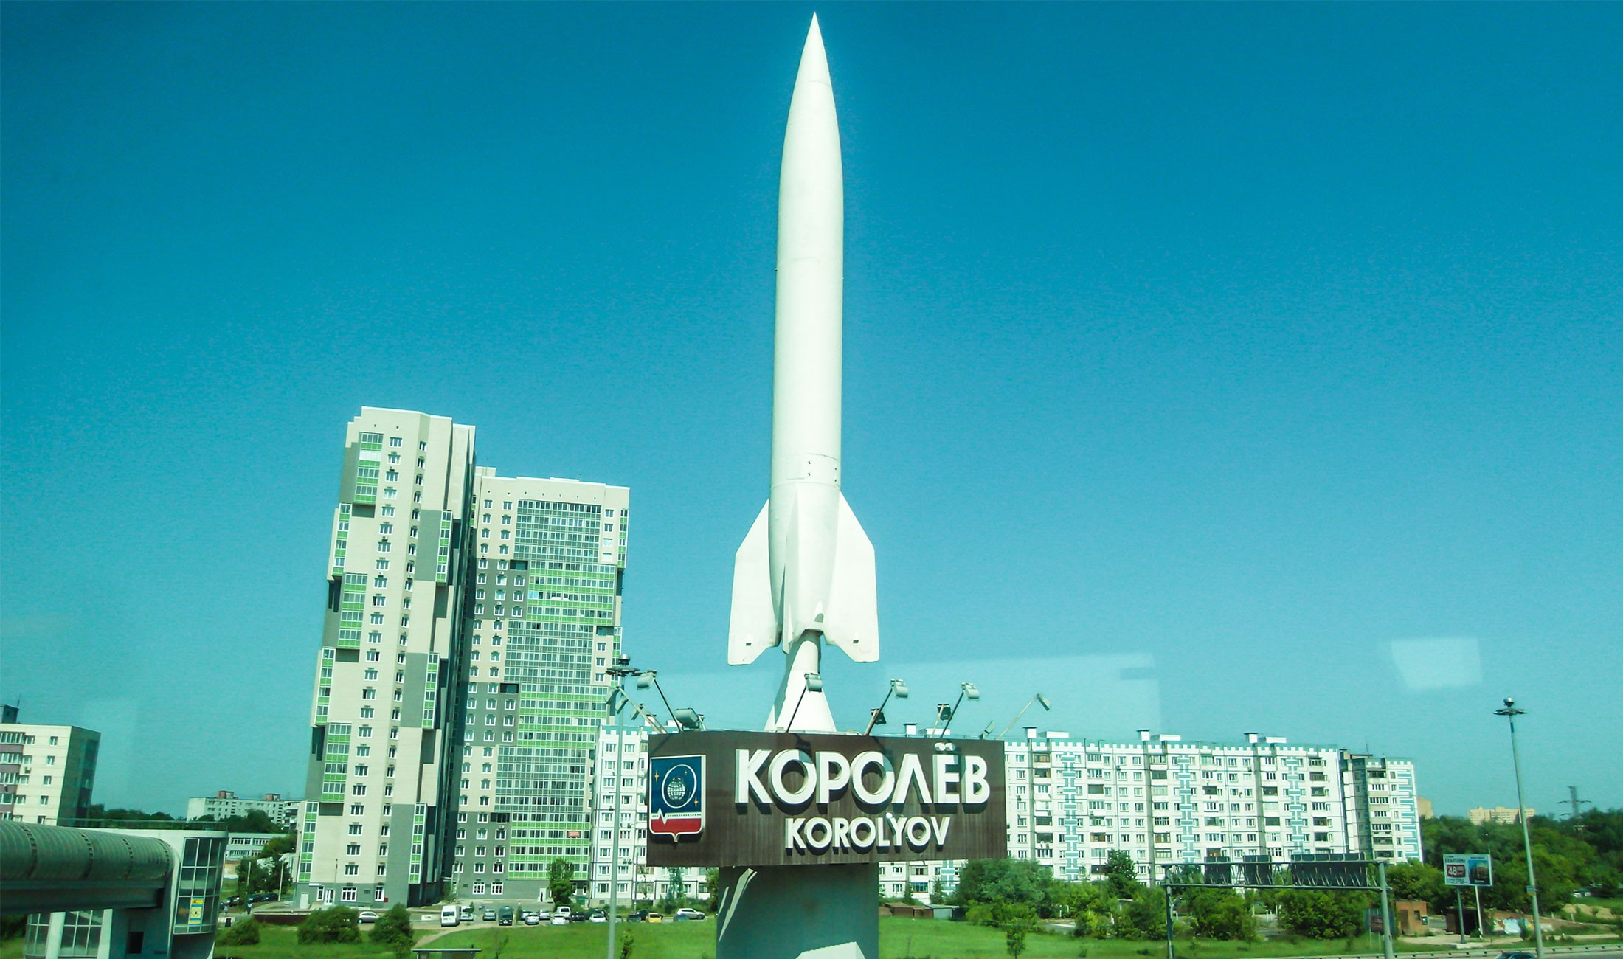
Королёв

Slide 60
Королёв
Королёв – город в Московской области, в 19 км к северо-востоку от Москвы. Расположен близ реки Клязьма.
Вырос из поселка Калининский (бывшие Подлипки; назван в честь М. И. Калинина). С 1938 - г. Калининград; в 1960 в его состав включен г. Костино. В 1996 переименован в Королёв в честь ученого и конструктора в области ракетостроения и космонавтики С. П. Королёва.
Королёв – крупный центр космических исследований. Здесь находится Центр управления космическими полетами. Ведущие отрасли промышленности: наукоемкое машиностроение и металлообработка, текстильная, деревообрабатывающая.
Словарь «География России» под ред. А. П. Горкина, 1998 г.

Slide 61
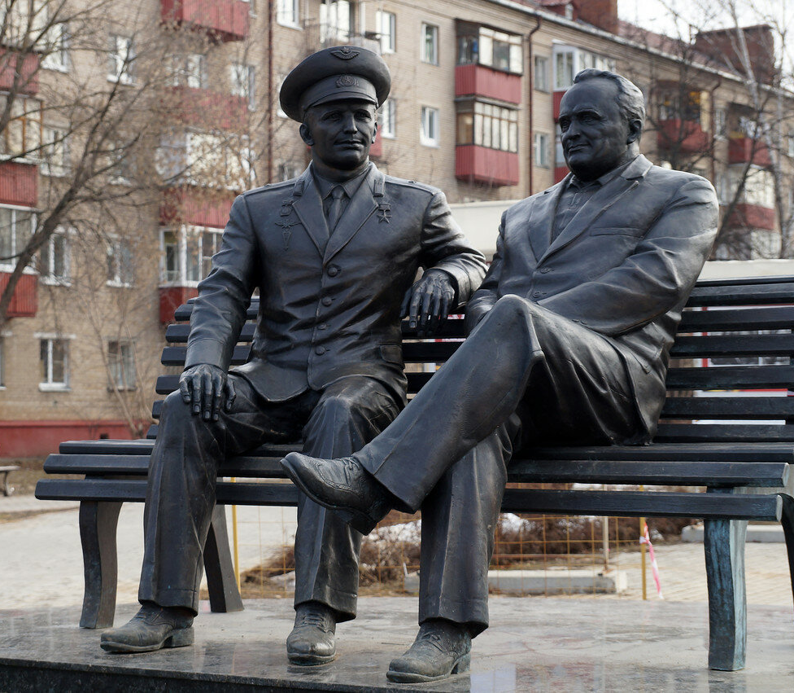
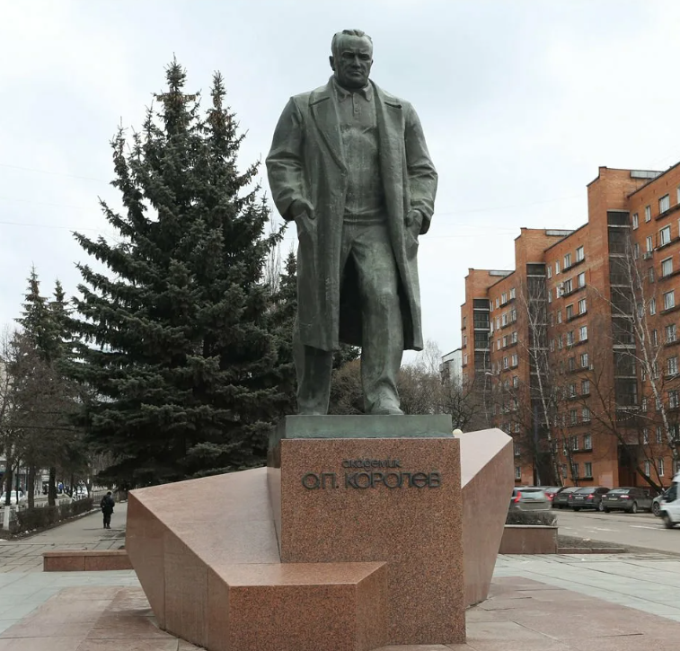
Королёв Этимологическая справка
Название посёлка, Калининский, а затем и города Калининград дано в честь советского партийного деятеля М. И. Калинина. В 1996 году город переименовывается в Королёв в честь советского учёного С. П. Королёва.
Памятник С. П. Королёву и Ю. А. Гагарину в г. Королёве
Памятник С. П. Королёву в г. Королёве

Slide 62
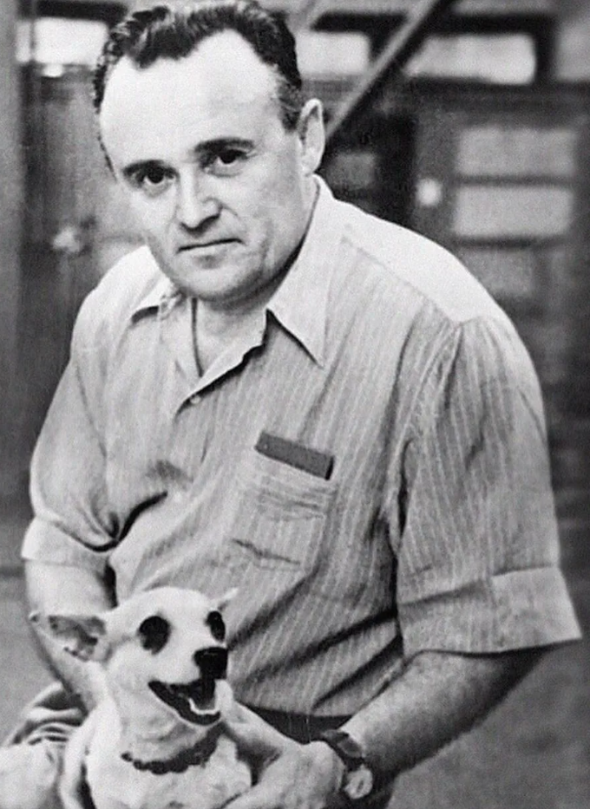
Сергей Павлович Королёв
Сергей Павлович Королёв (12 января 1907 г. – 14 января 1966 г.) – советский учёный, конструктор ракетно-космических систем. Организатор (совместно с Ф. А. Цандером) и руководитель Группы изучения реактивного движения (ГИРД), которая стала центром создания ракет с жидкостным реактивным двигателем. Под руководством Королёва созданы первый ракетный планёр, первая отечественная крылатая ракета, баллистические и геофизические ракеты, первые искусственные спутники Земли, автоматические межпланетные станции, космические корабли для полёта к Луне, Венере, Марсу, Солнцу. На кораблях «Восток» и «Восход» впервые в истории совершены полёты человека в космос и выход его в космическое пространство. С именем Королёва навсегда связано одно из величайших завоеваний науки и техники – начало освоения человечеством космического пространства.

Slide 63
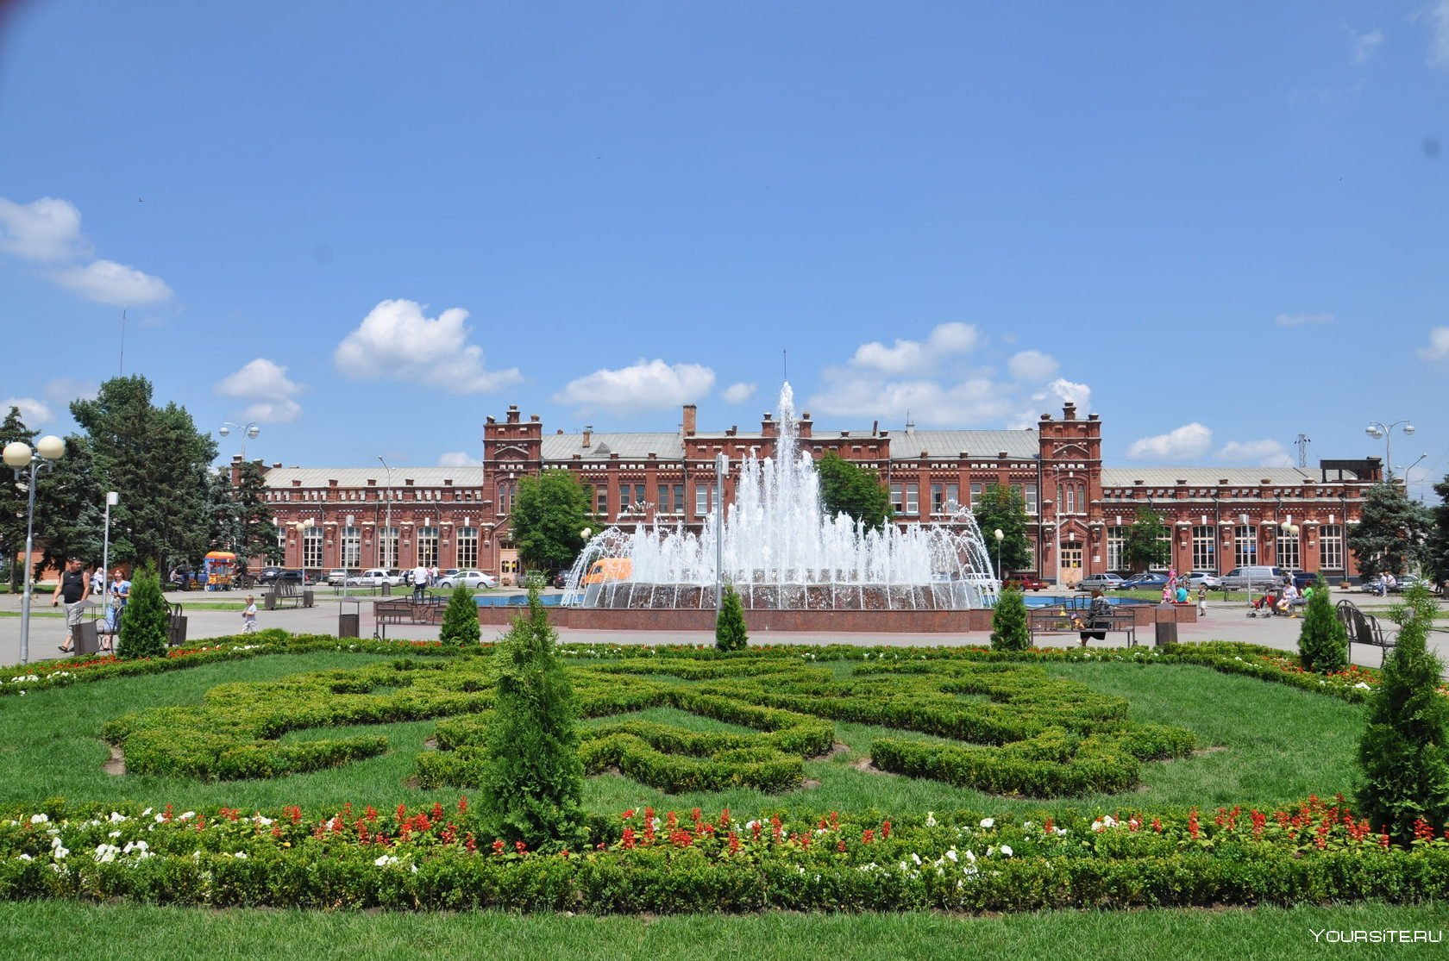
Кропоткин

Slide 64
Кропоткин
Кропоткин – город в Краснодарском крае, в 136 км к северо-востоку от Краснодара. Расположен на Кубано-Приазовской низменности, на правом берегу реки Кубань.
Основан после 1771 как крепость Кавказская на реке Кубань для защиты южной границы России. В 1792 при крепости началось строительство станицы казаками из донской станицы Романовской, по имени которой был назван пост. В конце XIX в. транспортный, затем торгово-транспортный узел. До 1921 Романовский хутор, с 1921 город Кропоткин (переименован в честь П. А. Кропоткина).
Кропоткин — один из центров пищевой промышленности края.
Словарь «География России» под ред. А. П. Горкина, 1998 г.

Slide 65
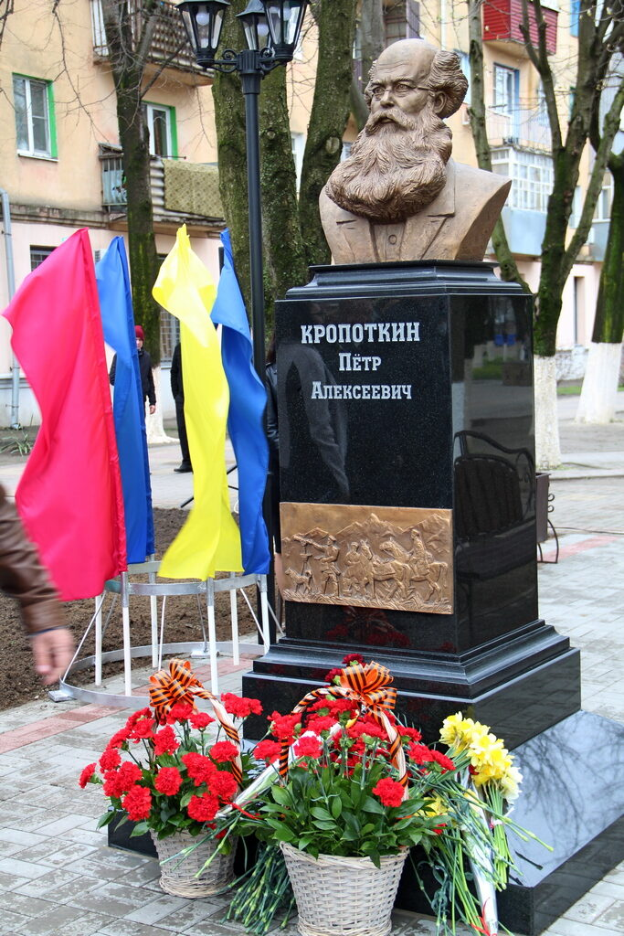
Кропоткин Этимологическая справка
Город основан в 1879 году как хутор Романовский. Название Хутора принято по ранее существовавшему на его месте военному посту Романовский, на котором служили казаки, переведённые из донской станицы Романовская. В 1921 году хутор преобразован в город и переименован в Кропоткин по фамилии теоретика анархизма и географа П. А. Кропоткина.
«Географические названия мира: Топонимический словарь». Е. М. Поспелов, 2002 г.
Памятник П. А. Кропоткину в г. Кропоткине

Slide 66
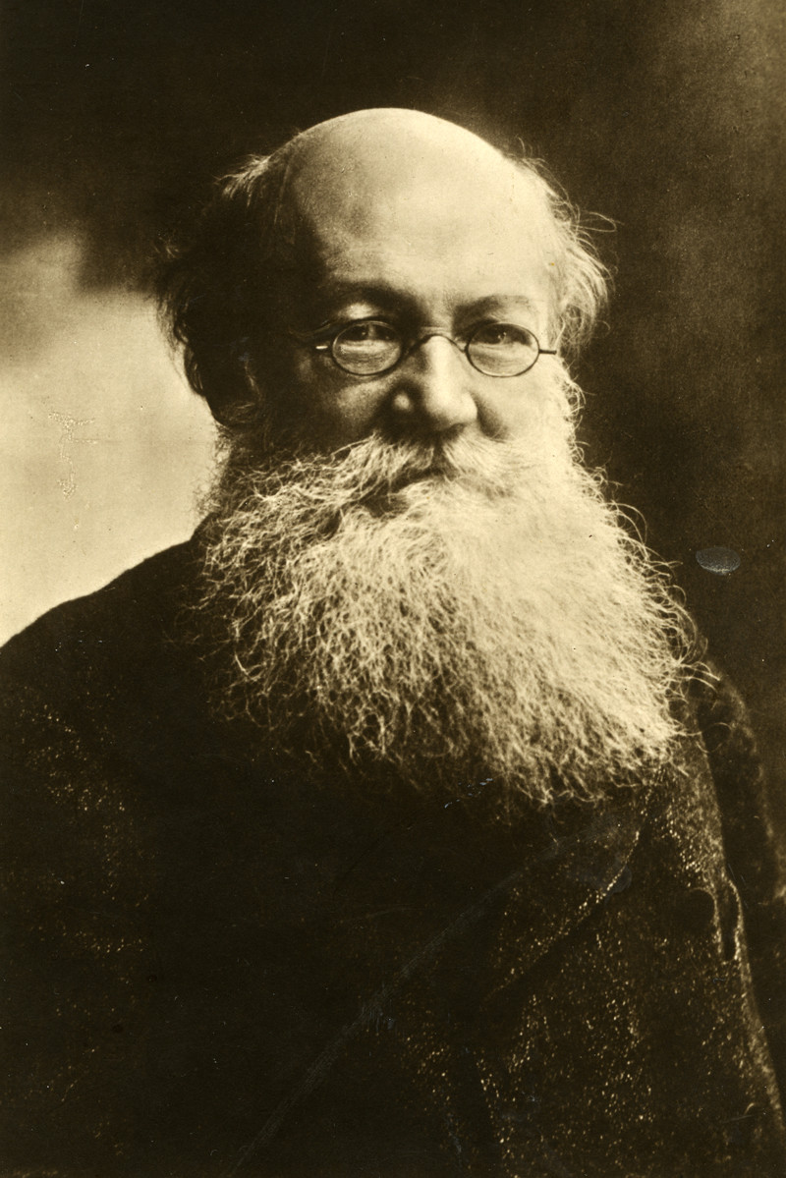
Пётр Алексеевич Кропоткин
Пётр Алексеевич Кропоткин (9 декабря 1842 г. – 8 февраля 1921 г.) – русский революционер-анархист, географ, геолог и геоморфолог.
В 1860-х гг. совершил ряд экспедиций по Восточной Сибири. В начале 1870-х гг. обосновал широкое распространение древних материковых льдов в Северной и Средней Европе. В 1872-1874 член кружка "чайковцев", вел революционную пропаганду среди петербургских рабочих. В 1876-1917 в эмиграции, участник анархических организаций, член научных обществ. Автор трудов по этике, социологии, истории Великой французской революции.

Slide 67
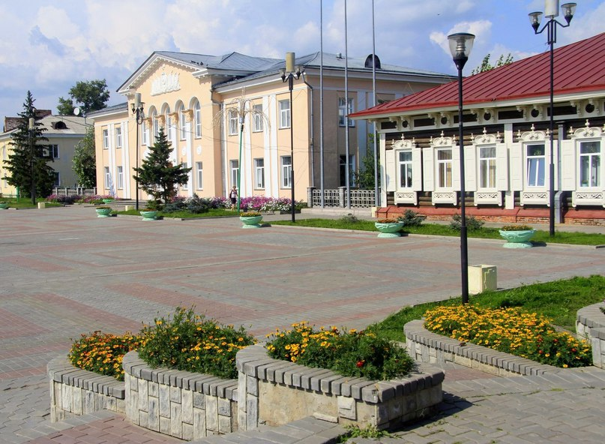
Куйбышев

Slide 68
Куйбышев
Куйбышев – город в Новосибирской области, центр Куйбышевского района, в 315 км к западу от Новосибирска.
Основан в 1722 как военное укрепление Каинский Пас. Позднее слобода Каин перенесена на место нынешнего города в 1772; с 1782 уездный город Каинск Тобольского наместничества; с 1804 окружной город Томской губернии на Сибирском тракте, оживленный торговый пункт. Со строительством Сибирской железной дороги, прошедшей в 13 км южнее, значение Куйбышева заметно упало. В 1935 Куйбышев был переименован в честь революционного деятеля В. В. Куйбышева, который в 1907—1909 находился здесь в ссылке.
Куйбышев — развитой промышленный центр Барабинской низменности, чему способствуют положение на Оми и связь с Транссибирской железнодорожной магистралью.

Slide 69
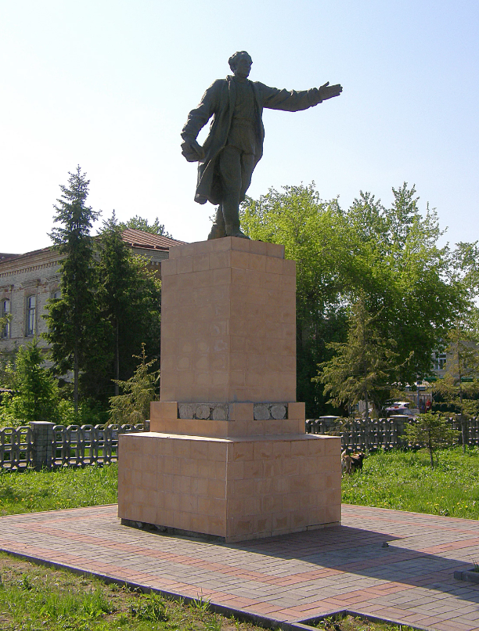
Куйбышев Этимологическая справка
Основан в 1722 г. на речке Каинке как слобода Каин (татар., «каен» – «береза»). В 1782 г. слобода преобразована в город Каинск. В 1935 г. переименован в Куйбышев по фамилии советского партийного и государственного деятеля В. В. Куйбышева.
«Географические названия мира: Топонимический словарь». Е. М. Поспелов, 2002 г.
Памятник В. В. Куйбышеву в г. Куйбышеве

Slide 70

Валериан Владимирович Куйбышев
Валериан Владимирович Куйбышев (6 июня 1888 г. – 25 января 1935 г.) – русский революционер и советский партийный и политический деятель.
В революционном движении участвовал с 1904 г. Активный участник установления Советской власти в Самаре. Поддержав «левых» коммунистов, выступал против заключения Брестского мирного договора 1918 г. В период Гражданской войны в России в 1918—1922 гг. — политкомиссар, один из организаторов и руководителей Красной Армии. В 1923—1926 гг. — народный комиссар Рабоче-Крестьянской инспекции. С 1926 г. — председатель ВСНХ. С 1930 г. — председатель Госплана, непосредственно участвовал в составлении планов 1-й и 2-й пятилеток.
В феврале—марте 1934 г. руководил комиссией по организации спасения челюскинцев.

Slide 71

Курчатов

Slide 72
Курчатов
Курчатов – город, районный центр, Курская область. Возник в 1971 г. как посёлок при строительстве Курской АЭС, названный в честь физика И.В.Курчатова. С 1983 г. город Курчатов.
«Географические названия мира: Топонимический словарь». Е. М. Поспелов, 2002 г.

Slide 73

Курчатов Этимологическая справка
Основан в 1971 году как посёлок, назван в честь учёного И. В. Курчатова.
Памятник И. В. Курчатову в г. Курчатове

Slide 74

Игорь Васильевич Курчатов
Курчатов Игорь Васильевич (1903 – 60) – советский учёный-физик, организатор и руководитель работ по атомной физике и технике в СССР,, первый в СССР трижды Герой Социалистического Труда.
Основатель и первый директор Института атомной энергии (с 1943, с 1960 его имени). Создал новое направление в науке – учение о сегнетоэлектричестве. В 1934 – 1935 обнаружил явление ядерной изомерии. Под руководством Курчатова сооружёны первые советские циклотроны (1939, 1944), открыто спонтанное деление ядер урана (1940), созданы первый в Европе ядерный реактор (1946), первая в СССР атомная бомба (испытана 29 июля 1949) и первая в мире термоядерная бомба (испытана 12 июля 1953). При его участии построены первые в мире промышленная атомная электростанция (1954), атомный ледокол, а также созданы центры атомной науки и техники.

Slide 75

Лермонтов

Slide 76
Лермонтов
Лермонтов – город, Ставропольский край. Основан в 1953 г. как рабочий посёлок Лермонтовский при объектах атомной энергетики. Название по расположению в «лермонтовских» местах Пятигорья. С 1956 г. город Лермонтовский, в 1967 г. переименован в Лермонтов.
«Географические названия мира: Топонимический словарь». Е. М. Поспелов, 2002 г.
Лермонтов – город в Ставропольском крае, в 190 км к юго-востоку от Ставрополя. Расположен в Предкавказье, на южной окраине Ставропольской возвышенности, в центре курортов Кавказских Минеральных Вод.
Основан в 1953 как рабочий поселок Лермонтовский для промышленных объектов атомной энергетики (добыча урановой руды, ныне ПО «Алмаз»). С 1956 город Лермонтов. В 1967 специализированное значение города утратилось, возникли новые промышленные предприятия радиоэлектронной промышленности, приборостроения, средств автоматизации и систем управления и др.
Словарь «География России» под ред. А. П. Горкина, 1998 г.

Slide 77

Лермонтов Этимологическая справка
Основан как посёлок Лермонтовский, затем, с 1956 года город Лермонтовский, в 1967 году переименован в город Лермонтов в честь великого русского поэта и писателя М. Ю. Лермонтова.
Памятник М. Ю. Лермонтову в г. Лермонтове

Slide 78

Михаил Юрьевич Лермонтов
Михаил Юрьевич Лермонтов (15 октября 1814 г – 27 июля 1841 г.) – русский поэт, писатель, один из значительнейших литературных деятелей XIX века.
В своей лирике Лермонтов открыл простор для самоанализа, самоуглубления, для диалектики души. Этими открытиями воспользуется потом русская поэзия и проза. Именно Лермонтов решил проблему «поэзии мысли», которую с таким трудом осваивали «любомудры» и поэты кружка Станкевича. В своей лирике он открыл путь к прямому, личностно окрашенному слову и мысли.
Роман Лермонтова «Герой нашего времени» открыл путь русскому психологическому и идеологическому роману.

Slide 79

Ломоносов

Slide 80
Ломоносов
Ломоносов – город в Ленинградской области, центр Ломоносовского района, в 40 км к западу от Санкт-Петербурга. Расположен на южном берегу Финского залива.
Возник в 1710 как слобода при строительстве усадьбы А. Д. Меншикова, назывался Ораниенбаум (позднее принадлежала царской семье) — один из наиболее значительных русских дворцово-парковых ансамблей XVIII в. (ныне музей-заповедник).
С 1780 город Ораниенбаум. В 1864 связан железной дорогой с Санкт-Петербургом. В конце XIX — начале XX вв. центр подготовки кадров по стрелковому делу для русской армии; в Ораниенбаумской стрелковой школе (основана в 1882) работали оружейники С. И. Мосин, В. А. Дегтярев, Ф. В. Токарев и др. В 1948 переименован в честь М. В. Ломоносова, основавшего в 1753 неподалеку Усть-Рудицкую фабрику цветного мозаичного стекла (закрыта в 1768). Словарь «География России» под ред. А. П. Горкина, 1998 г.

Slide 81

Ломоносов Этимологическая справка
Основан в 1712 г. как загородный дворец А. Д. Меншикова. Немецкое название Ораниенбаум — «апельсиновое дерево» было заимствовано из топонимии Германии (княжество Анхальт) просто как «красивое» название в духе моды петровской эпохи; встречающееся в литературе указание на выращивание в оранжереях дворца апельсиновых деревьев появилось в результате перевода названия. В 1780 г. образован город Ораниенбаум. В 1948 г. переименован в Ломоносов в честь великого русского ученого и поэта М.В.Ломоносова.
«Географические названия мира: Топонимический словарь». Е. М. Поспелов, 2002 г.
Памятник М. В. Ломоносову в г. Ломоносове

Slide 82

Михаил Васильевич Ломоносов
Михаил Васильевич Ломоносов (19 ноября 1711 г. – 15 апреля 1765 г.) – великий русский учёный. Проявил себя как энциклопедист, физик и химик: вошёл в историю как первый химик, давший физической химии определение, близкое к современному, и предначертал обширную программу физико-химических исследований; его молекулярно-кинетическая теория тепла во многом предвосхитила современное представление о строении материи и многие фундаментальные законы, в числе которых — одно из начал термодинамики.
Основоположник научного мореплавания, науки о стекле. Астроном (открыл существование атмосферы у Венеры), приборостроитель, географ, металлург, геолог.
Сыграл основополагающую роль в формировании русского литературного языка. Реформатор русского языка, определивший пути его дальнейшего развития в статусе языка национального. Автор первой русской научной грамматики, разработал торию «трёх штилей».
Художник, генеалог, историограф; поборник развития отечественных наук, экономики, образования (разработал проект Московского университета, впоследствии названного в его честь).

Slide 83

Макаров

Slide 84
Макаров
Макаров – город в Сахалинской области, центр Макаровского района, в 235 км к северу от Южно-Сахалинска. Расположен на восточном побережье острова Сахалин, на берегу залива Терпения Охотского моря.
Основан в 1892 как село Селютора. В 1905—1945 в составе Японии. В 1945 возвращён России. До 1946 назывался Сиритору; город Макаров с 1946, назван в честь русского флотоводца и океанографа адмирала С. О. Макарова.
Словарь «География России» под ред. А. П. Горкина, 1998 г.

Slide 85

Макаров Этимологическая справка
Основан как село Селютора что в переводе с айнского обозначало «сухая деревня», «деревня на суше» («селю» — сухая, «тора» - деревня).
Название Сиритору происходит от айнских слов «shiri» – «хороший, большой», «turu» – «земля».
С 1946 года – город Макаров, названный в честь русского флотоводца и океанографа С. О. Макарова.
Памятник С. О. Макарову в г. Макарове

Slide 86

Степан Осипович Макаров
Степан Осипович Макаров (8 января 1849 г. – 31 марта 1904 г.) – Русский военно-морской деятель, герой Русско-японской войны, океанограф, полярный исследователь, кораблестроитель, вице-адмирал. Изобретатель минного транспорта, разработчик теории непотопляемости, пионер использования ледоколов. В 1895 году разработал русскую семафорную азбуку.
В 1896 г. командовал эскадрой Балтийского флота. В 1897 г. предложил проект и построил судно для исследований в Арктике — ледокол «Ермак», на котором совершил два похода по морям Северного Ледовитого океана. С 1899 г. — главный командир Кронштадтского порта и военный губернатор Кронштадта. В 1904 г. назначен командующим Тихоокеанской эскадрой. Участвовал в организации обороны Порт-Артура. Погиб вместе со штабом на броненосце «Петропавловск», подорвавшись на японской мине. Внес большой вклад в улучшение русской морской артиллерии; в обучение и воспитание личного состава флота в мирное время; разработал тактику броненосного флота; исследовал проблемы непотопляемости и живучести кораблей. Автор более 50 научных работ по различным отраслям военно-морского дела.

Slide 87

Мариинск

Slide 88
Мариинск
Мариинск – город в Кемеровской области, центр Мариинского района, в 178 км к северо-востоку от Кемерово. Расположен на левом берегу реки Кия (бассейн Оби), у пересечения её Транссибирской железнодорожной магистралью.
Основан в 1698 как село Кийское; город с 1856, в 1857 переименован в Мариинск Находился на главном почтовом Московско-Иркутском тракте.
Словарь «География России» под ред. А. П. Горкина, 1998 г.

Slide 89

Мариинск Этимологическая справка
Возник в XVIII в. как с. Кийское; название по расположению на реке Кия. Гидроним из тюркского, «кия» – «крутой косогор, каменистый склон, обрыв». В 1856 г. село преобразовано в город Кийск. В 1857 г. он переименован в Мариинск в честь жены Александра II императрицы Марии Александровны.
«Географические названия мира: Топонимический словарь». Е. М. Поспелов, 2002 г.
Памятник Марии Александровне в г. Мариинске

Slide 90

Императрица Мария Александровна
Мария Александровна, урождённая Максимилиана Вильгельмина Августа София Мария Гессенская и Прирейнская (27 июля 1824 г. – 22 мая 1880 г.) – русская императрица, супруга императора Александра II.
Основательница Российского Красного Креста. Положила начало новому периоду женского образования в России учреждением открытых всесословных женских учебных заведений (гимназий).

Slide 91

Маркс

Slide 92
Маркс
Маркс, город в Саратовской области, центр Марксовского района, в 60 км к северо-востоку от Саратова. Расположен на левом берегу Волги (Волгоградское водохранилище) в 50 км от железнодорожной станции Покровск.
Основан в 1765 как немецкая колония голландским бароном Борегардом де Кано. Город с 1918. До 1920 назывался Баронск (или Екатериненштадт), затем — Марксштадт, с 1941 — Маркс.
Словарь «География России» под ред. А. П. Горкина, 1998 г.

Slide 93

Маркс Этимологическая справка
Город возник в 1767 г. как колония немецких переселенцев, основанная бароном Кано де Борегаром и получившая по его титулу название Баронск. Вскоре ее переименовали в честь российской императрицы Екатерины II Алексеевны в Екатериненштадт — «город Екатерины» (нем. «Stadt» – «город»). В 1918 г. колония преобразована в город, который в 1920 г. переименован в Марксштадт, по фамилии теоретика коммунизма Карла Маркса. В 1941 г. в ходе кампании по ликвидации немецких названий из Марксштадт был изъят немецкий элемент «штадт», и город стал называться Маркс.
«Географические названия мира: Топонимический словарь». Е. М. Поспелов, 2002 г.
Памятник Карлу Марксу в г. Марксе

Slide 94

Карл Маркс
Карл Генрих Маркс (5 мая 1818 г. – 14 марта 1883 г.) – немецкий философ, основоположник марксизма и научного социализма.
Наиболее известными его трудами являются «Манифест Коммунистической партии» (1848 год в соавторстве с Фридрихом Энгельсом) и «Капитал. Критика политической экономии» (1867—1883). Политическая и философская мысль Маркса оказала огромное влияние на последующую интеллектуальную, экономическую и политическую историю.
Из-за своих политических публикаций с призывами революционного свержения прусской монархии Маркс вынужден был в 1843 году покинуть Германию и, став лицом без гражданства, поселился в Лондоне, где познакомился со своим будущим другом и соавтором Фридрихом Энгельсом.
Совокупно критические теории Маркса получили название «марксизм».

Slide 95

Мичуринск

Slide 96
Мичуринск
Мичуринск – город в Тамбовской области, центр Мичуринского района, в 73 км к северо-востоку от Тамбова. Расположен в западной части Окско-Донской (Тамбовской) равнины, на правом берегу реки Лесной Воронеж (бассейн Дона).
Основан в 1635 по указу царя Михаила Романова как земляная крепость Козлов на Козловом урочище для защиты южных рубежей Русского государства от набегов крымских татар и ногайцев. С середины XVII в. Козлов был важным опорным пунктом оборонительных линий на южных границах России.
В XVIII в. Козлов развивался как крупный торговый центр сельскохозяйственного района. Город с 1779. В 1865 построена железная дорога от Москвы. В 1932 город переименован в честь учёного-селекционера И. В. Мичурина (жил и работал в Козлове с 1872, в 1918 создал селекционный питомник, впоследствии — Центральная генетическая лаборатория).
Мичуринск — второй по значению (после Тамбова) промышленный и культурный центр области. Мичуринск — общероссийский центр садоводства.
Словарь «География России» под ред. А. П. Горкина, 1998 г.

Slide 97

Мичуринск Этимологическая справка
Город возник в 1636 г. как укрепление близ стана русского поселенца Семена Козлова. По его имени выросший при укреплении посёлок получил название Козлов. Это же название сохранил и город, образованный из поселка в 1779 г. В 1932 г. переименован в Мичуринск в честь известного селекционера-опытника И.В.Мичурина, который жил в этом городе.
«Географические названия мира: Топонимический словарь». Е. М. Поспелов, 2002 г.
Памятник И. В. Мичурину в г. Мичуринске

Slide 98

Иван Владимирович Мичурин
Иван Владимирович Мичурин (27 сентября 1855 г. – 7 июня 1935 г.) – русский, советский биолог и селекционер, автор многих сортов плодово-ягодных культур, доктор биологии.
Мичурин внёс большой вклад в развитие генетики, в особенности плодовых и ягодных культур. Мичурин изучал наследственность в связи с закономерностями онтогенеза и внешними условиями, создал учение о доминантности. В своих работах он обосновал возможность изменения генотипа под влиянием внешних условий.
Мичурин — один из основоположников научной селекции сельскохозяйственных культур. Важнейшие вопросы, разработанные Мичуриным: межсортовая и отдалённая гибридизация, методы воспитания гибридов в связи с закономерностями онтогенеза, управление доминированием, ментора метод, оценка и отбор сеянцев, ускорение селекционного процесса с помощью физических и химических факторов. Мичурин создал теорию подбора исходных форм для скрещивания.

Slide 99

Ногинск

Slide 100
Ногинск
Ногинск – город в Московской области, центр Ногинского района, в 68 км к востоку от Москвы. Расположен на реке Клязьма (приток Оки).
Известен с 1389 как село Рогожи; с 1506 ямская слобода (Старый Рогожский Ям). В 1781 преобразован в город Богородск; в 1930 переименован в Ногинск в честь партийного и государственного деятеля В. А. Ногина. В середине XIX в. здесь было построено крупное текстильное предприятие — Богородице-Глуховская мануфактура (до 1990 Глуховский хлопчатобумажный комбинат; ныне концерн «Глуховтекс»), Во второй половине XIX — начале XX вв. один из значительных центров старообрядчества Подмосковья.
Словарь «География России» под ред. А. П. Горкина, 1998 г.
.

Slide 101

Ногинск Этимологическая справка
Впервые упоминается в 1336 г. как село Рогожь; название по реке Рогожа (из «рогоз» — «водное растение»). К концу XVIII в. — ямское село Рогожи, которое при образовании в 1781 г. Богородского уезда было предписано «переименовать городом», после чего он по названию уезда стал именоваться Богородск. Название уезда по дате его образования в праздник Покрова Пресвятой Богородицы. В 1930 г. переименован в Ногинск по фамилии советского партийного и государственного деятеля В.П.Ногина (1878—1924).
«Географические названия мира: Топонимический словарь». Е. М. Поспелов, 2002 г.
Памятник В. П. Ногину в г. Ногинске

Slide 102

Виктор Павлович Ногин
Виктор Павлович Ногин (27 сентября 1855 г. – 7 июня 1935 г.) – российский революционный и советский государственный и партийный деятель; философ-марксист, в 1917 году первый народный комиссар по делам торговли и промышленности.

Slide 103

Петрозаводск

Slide 104
Петрозаводск
Петрозаводск — столица Карелии, центр Прионежского района, в 925 км к северу от Москвы. Порт на берегу Онежского озера. Расположен амфитеатром на озёрных террасах, вытянувшись вдоль побережья Петрозаводской губы.
Основан в 1703 как Петровская слобода при строительстве по указу Петра I железоделательного и пушечно-литейного завода (закрыт в 1734). В 1773—1774 в связи с русско-турецкой войной выше по течению реке Лососинка построен Александровский пушечно-литейный завод, где наряду с производством военной продукции были налажены художественное литьё и художественная обработка металлов. В 1798 Александровскому заводу было дано исключительное право изготовления мер объёма (гири, весы, безмены, на которые ставился «секретный штампель» во избежание подделок).
В 1777 Петровская слобода преобразована в уездный город Петрозаводск. С 1781 Петрозаводск — центр Олонецкой провинции, в 1784—1796 и с 1801 — Олонецкой губернии. В 1916 через Петрозаводск была проложена железная дорога Петроград — Романов-на-Мурмане (ныне Мурманск). В XIX — начало XX вв. Петрозаводск был известен как место политической ссылки. С 1920 столица Карельской Трудовой Коммуны, в 1923—1991 столица Карельской АССР (в 1940—1956 Карело-Финская ССР). Во время Великой Отечественной войны был оккупирован финскими войсками и сильно разрушен.
Петрозаводск — важнейший промышленный центр Карелии, крупный научный и культурный центр.
Словарь «География России» под ред. А. П. Горкина, 1998 г.

Slide 105

Петрозаводск Этимологическая справка
Петровская слобода, впоследствии преобразованная в город Петрозаводск, названа в честь русского императора Петра I Великого.
Памятник Петру Великому в г. Петрозаводске

Slide 106

Пётр I Великий
Петр I Великий (9 июня 1672 г. – 8 февраля 1725 г.) – русский император. Вошёл в историю как великий преобразователь, чьи реформы на долгие годы изменили общественный уклад в стране.
Пётр I учредил гимназии и университеты, сделав обязательным образование для всех детей дворян.
Был сформирован единый воинский устав, регулирующий порядки в армии. Армия страны пополнилась сначала иностранными офицерами, но затем им на смену пришли российские дворяне — выпускники навигационной, инженерной и артиллерийской школ. Пётр I построил флот, которого ранее не было в России.
При Петре I, в 1703 году, был заложен Петербург, который впоследствии стал столицей Российской империи.
В годы правления Петра I по всей стране было построено 233 предприятия. Были введены высокие пошлины на зарубежные товары, благодаря чему стало активно развиваться отечественное производство.
При Петре I начала развиваться геологическая разведка на Урале. Если раньше Россия была вынуждена закупать руду и прочее сырье за границей, то при Петре она получила статус сырьевой державы.

Slide 107

Пугачёв

Slide 108
Пугачёв
Пугачёв – город в Саратовской области, центр Пугачёвского района, в 246 км к северо-востоку от Саратова. Расположен на возвышенности Каменный Сырт, на правом берегу реки Большой Иргиз (приток Волги).
Основан в 1764 старообрядцами, вернувшимися из Польши, как слобода Мечетная. Город Николаевск с 1835. В конце XIX в. центр торговли зерном и скотом. В 1918 переименован в Пугачёв.
Словарь «География России» под ред. А. П. Горкина, 1998 г.

Slide 109

Пугачёв Этимологическая справка
Возник в 1762 г. как слобода Мечетная; название по протекающей близ нее реке Мокрая или Нижняя Мечетка, где гидроним Мечетка из др.-русск. «меча» – «медвежья», а определение «мокрая» указывает на наличие воды в этой реке. В 1835 г. слобода преобразована в город с названием Николаевск в честь царствовавшего тогда императора Николая I. В 1918 г. город переименован в Пугачёв по фамилии руководителя крестьянской войны XVIII в. Е.И.Пугачева.
«Географические названия мира: Топонимический словарь». Е. М. Поспелов, 2002 г.

Slide 110

Емельян Иванович Пугачёв
Емельян Иванович Пугачёв (1742 г. – 21 января 1775 г.) – донской казак, предводитель Крестьянской войны 1773—1775 годов в России. Пользуясь слухами, что император Всероссийский Пётр III жив, Пугачёв назвался им. Был одним из нескольких десятков самозванцев, выдававших себя за Петра, и самым известным из них.
В сентябре 1774 заговорщиками выдан властям. Казнен в Москве на Болотной площади.

Slide 111

Пушкин

Slide 112
Пушкин
Пушкин – город в Ленинградской области, подчинён городской администрации Санкт-Петербурга, в 24 км к югу от Санкт-Петербурга.
К началу XVIII в. на месте современного города находилась Сарская мыза (после 1703 подарена Петром I князю А. Д. Меншикову, с 1710 принадлежала жене Петра I — Екатерине Алексеевне). После 1725 мыза стала летней резиденцией российских императоров, с 1728 называется Царское Село. В середине XVIII — начале XIX вв. здесь создан дворцово-парковый ансамбль, в ядре которого — Большой Екатерининский дворец, одно из лучших произведений архитектуры русского барокко.
Город с 1808. В 1811—1843 функционировал Царскосельский лицей, в котором учились А. С. Пушкин, А. А. Дельвиг, В. К. Кюхельбекер, И. И. Пущин и др. В 1837 между Санкт-Петербургом и Царским Селом была проложена первая в России железная дорога. В 1918 все дворцы Царского Села превращены в музеи, город получил название Детское Село. В 1937 переименован в Пушкин в честь 100-летия гибели Пушкина. В августе — сентябре 1941, когда на подступах к Пушкину шли бои, художественные сокровища были эвакуированы или укрыты в земле. За период немецко-фашистской оккупации (с сентября 1941 по январь 1944) дворцово-парковый комплекс был разрушен и разграблен, в том числе было вывезено уникальное убранство Янтарной комнаты Большого дворца. К началу 1990-х гг. архитектурные памятники Пушкина почти полностью восстановлены.
Словарь «География России» под ред. А. П. Горкина, 1998 г.

Slide 113

Пушкин Этимологическая справка
В источниках XVIII в. упоминается как дворцовая Сарская мыза. В основе названия фин. «saari» – «остров», возвышенное место среди окружающих низменных равнин. Поскольку Сарское село служило летней резиденцией императорского двора, название вскоре было переосмыслено и превращено в Царское село. В 1808 г. Царское село и расположенный рядом населенный пункт София официально объединяются в город Царское Село. После октябрьского переворота город называется Солдатское Село, но уже в 1918 г. устанавливается название Детское Село, поскольку комплекс дворцовых сооружений стал использоваться для отдыха детей. Вскоре после убийства М.С.Урицкого некоторое время назывался Детское Село им. тов. Урицкого. В связи со 100-летием со дня смерти А. С. Пушкина город переименован в Пушкин — в Царском селе юный А. С. Пушкин учился в лицее, там же он начал свою поэтическую деятельность.
«Географические названия мира: Топонимический словарь». Е. М. Поспелов, 2002 г.
Памятник А. С. Пушкину в г. Пушкине

Slide 114

Александр Сергеевич Пушкин
Александр Сергеевич Пушкин (6 июня 1799 г. – 10 февраля 1837 г.) – русский поэт, драматург и прозаик, заложивший основы русского реалистического направления, литературный критик и теоретик литературы, историк, публицист, журналист. Создатель современного русского литературного языка как основы развития самобытной национальной культуры, воплотивший в своих сочинениях ее важнейшие особенности.
Наследие Пушкина оказало большое воздействие на русскую философскую мысль XIX-XX вв., темы которой были во многом развитием пушкинского понимания человека, его свободы и творчества, философии русской истории и культуры.
Драматургия А. С. Пушкина оказала значительное влияние на становление русской школы сценического реализма. Он впервые поставил вопрос о литературной критике как науке. Его исторические труды, опиравшиеся на объективный анализ фактов и их осмысление в свете общих закономерностей исторического процесса, расчищали дорогу для развития прогрессивной русской историографии.

Slide 115

Тольятти

Slide 116
Тольятти
Тольятти – город, районный центр, Самарская область. Основан в 1737 г. как укрепленный пункт на берегу Волги и получил название Ставрополь; в 1780 г. утвержден городом. В ряде источников указывается как Ставрополь-на-Волге для отличия от Ставрополя, находящегося в Предкавказье. В 1964 г. переименован в Тольятти в честь деятеля Коммунистического интернационала и итальянской коммунистической партии Пальмиро Тольятти.
«Географические названия мира: Топонимический словарь». Е. М. Поспелов, 2002 г.

Slide 117

Тольятти Этимологическая справка
Первоначальное название города, Ставрополь, переводится с греческого как «город креста».
В 1964 году город переименовывают в честь итальянского коммуниста Пальмиро Тольятти.
Памятник П. Тольятти в г. Тольятти

Slide 118

Пальмиро Тольятти
Пальмиро Тольятти (26 марта 1893 г. – 21 августа 1964 г.) – деятель итальянского коммунистического и международного рабочего движения, один из основателей Итальянской коммунистической партии (ИКП), генеральный секретарь ИКП.
В период второй мировой войны Тольятти, находясь в СССР, ведет антифашистскую пропаганду, обращаясь с призывами к итальянскому народу сплотиться для борьбы против фашизма. Тольятти – один из вдохновителей и руководителей итальянского Движения Сопротивления, инициатор единого национального фронта борьбы против фашизма, приведшей к установлению в стране демократической республики.

Slide 119

Ульяновск

Slide 120
Ульяновск
Ульяновск – центр Ульяновской области, в 893 км к востоку от Москвы. Расположен на Приволжской возвышенности, на берегах рек Волга (Куйбышевское водохранилище) и Свияга.
Основан в 1648 как крепость Синбирск (с конца XVIII в. — Симбирск). В 1670 осаждался отрядами Степана Разина. В 1773 и 1774 в Синбирском остроге под стражей содержался Емельян Пугачёв. С 1708 в Казанской губернии, в 1717 в Астраханской, в 1728 снова в Казанской губернии. С 1780 центр Симбирского наместничества (с 1796 — губернии). В XIX в. один из крупных центров торговли хлебом, рыбой, скотом, лесом в Поволжье. В 1898 был соединён железной дорогой с Инзой, в начале ХХ в. — с Бугульмой. В 1924 переименован в Ульяновск. С 1928 входил в Средневолжскую область (затем — край), с 1936 — в Куйбышевскую область. С 1943 центр Ульяновской области.
В Ульяновске наиболее развиты машиностроение и металлообработка.
Словарь «География России» под ред. А. П. Горкина, 1998 г.

Slide 121

Ульяновск Этимологическая справка
Название города по расположению в местности Синбирские горы, получившей название от Синбирского городища. В основе его названия предполагается имя татарского князя Синбира времен Золотой Орды или Казанского царства. Но применение суффикса -ск позволяет скорее видеть образование от нарицательного, возможно, от этнонима. Название Синбирск употреблялось в грамотах и актах до конца XVIII в., а в народном употреблении сохранялось до конца XIX в. С конца XVIII в. получает официальное признание форма Симбирск. В 1924 г. город переименован в Ульяновск по фамилии местного уроженца В. И. Ульянова-Ленина.
«Географические названия мира: Топонимический словарь». Е. М. Поспелов, 2002 г.
Памятник В. И. Ленину в г. Ульяновске

Slide 122

Владимир Ильич Ленин(Ульянов)
Владимир Ильич Ленин (Ульянов) (22 апреля 1870 г. – 21 января 1924 г.) – русский революционер, крупный теоретик марксизма, советский политический и государственный деятель, создатель Российской социал-демократической рабочей партии (большевиков), главный организатор и руководитель Октябрьской революции 1917 года в России, первый председатель Совета народных комиссаров РСФСР и Совета народных комиссаров СССР, создатель первого в мировой истории социалистического государства. Один из значительнейших революционных деятелей в мировой истории.
Марксист, публицист, идеолог и создатель Третьего (Коммунистического) интернационала, основатель Союза Советских Социалистических Республик.

Slide 123

Хабаровск

Slide 124
Хабаровск
Хабаровск – центр Хабаровского края, в 8533 км к востоку от Москвы. Расположен на Среднеамурской низменности, на правом берегу Амура. Важный транспортный узел Дальнего Востока.
Основан в 1858 как военный пост Хабаровка (название в честь русского землепроходца Е. П. Хабарова). С 1880 город Хабаровка, административный центр Приморской области, с 1884 Приамурского генерал-губернаторства. С 1893 город называется Хабаровск. В 1872 построен речной порт. В 1897 Хабаровск соединён железной дорогой с Владивостоком. В конце XIX в. в Хабаровске велась торговля мехами. В 1902 основан военный завод «Арсенал». В 1908 создана база Амурской флотилии. В начале ХХ в. Хабаровск — крупный торговый центр Дальнего Востока. В 1916 был построен железнодорожный мост через Амур, соединивший Хабаровск железной дорогой с Восточной Сибирью. С 1926 центр Дальневосточного, с 1938 — Хабаровского края. В 1940 соединён железной дорогой через станцию Волочаевка с Комсомольском-на-Амуре.
Современный Хабаровск — крупный промышленный, научный и культурный центр. Главные отрасли: машиностроение и металлообработка, нефтеперерабатывающая, деревообрабатывающая, лёгкая, пищевая промышленность.
Словарь «География России» под ред. А. П. Горкина, 1998 г.

Slide 125

Хабаровск Этимологическая справка
Город назван в честь русского землепроходца Е. П. Хабарова.
Памятник Е. П. Хабарову в г. Хабаровске

Slide 126
Ерофей Павлович Хабаров
Ерофей Павлович Хабаров (1603 г. – 1671 г.) – русский землепроходец, продолжил дело Василия Пояркова и Еналея Бахтеярова, возглавил русскую экспедицию по освоению Приамурья.
Именно Хабарову принадлежит заслуга присоединения Сибирских земель к Русскому царству.
Хабаров сумел завоевать обширные земли Приамурья, составил подробные чертежи освоенныхземель и пройденных маршрутов, описал богатства Амурского края. Основав несколько укрепленных городков, Хабаров создал предпосылки для укрепления России на Дальнем Востоке.

Slide 127

Чекалин

Slide 128
Чекалин
Чекалин – город в Тульской области, в Суворовском районе, в 106 км к западу от Тулы. Расположен на левом берегу Оки, в 7 км от железнодорожной станции Черепеть.
Известен с 1565 под названием Лихвин. В XVI—XVIII вв. входил в состав Большой засечной черты, был центром Лихвинских засек. Город с 1776. В 1944 переименован в Чекалин в честь казненного здесь 6 ноября 1941 партизана Героя Советского Союза Саши Чекалина.
Словарь «География России» под ред. А. П. Горкина, 1998 г.

Slide 129

Чекалин Этимологическая справка
Впервые упоминается в 1565 г. как Лихвин; название от антропонима: ср. Лихвин Семенов сын Теприцкой, 1585 г. С 1746 г. город Лихвин. В 1944 г. переименован в Чекалин по фамилии комсомольца-разведчика А.П.Чекалина, казненного немецко-фашистскими оккупантами в этом городе.
«Географические названия мира: Топонимический словарь». Е. М. Поспелов, 2002
Памятник А. П. Чекалину в г. Чекалине

Slide 130
Александр Павлович Чекалин
Александр Павлович Чекалин (25 марта 1925 г. – 6 ноября 1941 г.) – юный партизан-разведчик Великой Отечественной войны.
В июле 1941 года Александр Чекалин вступил добровольцем в истребительный отряд, затем, при отступлении советских войск с территории Тульской области, вместе с отцом ушёл в партизанский отряд «Передовой», где стал разведчиком.
В начале ноября заболел воспалением лёгких, и комиссар отряда направил его в деревню Мышбор. Но в деревне Саша узнал, что его разыскивают немцы. Тогда он решил уйти к себе в родной дом. Заметив дым из трубы, староста Никифор Авдюхин сообщил об этом в немецкую военную комендатуру. Прибывшие немецкие части окружили дом и предложили Чекалину сдаться. Из допроса старосты Н. Авдюхина следует, что он лично с тремя немецкими солдатами подошёл к дому Чекалина для его ареста. Немецкие солдаты отправили вперёд старосту, но он спрятался у соседнего дома. Тогда немецкие солдаты открыли огонь, Чекалин выскочил из дома и попытался бежать, но был захвачен и доставлен в военную комендатуру. Несколько дней его пытали, пытаясь получить от него нужные сведения. Ничего не добившись, немецкие власти устроили показательную казнь на городской площади: он был повешен 6 ноября 1941 года.
После освобождения Лихвина советскими войсками в ходе Тульской наступательной операции Чекалин был перезахоронен с воинскими почестями в городском сквере.
4 февраля 1942 года Александру Чекалину было посмертно присвоено звания Героя Советского Союза.

Slide 131

Чехов

Slide 132
Чехов
Чехов – город в Московской области, центр Чеховского района, в 77 км к югу от Москвы. Расположен на реке Лопасня (приток Оки).
Вырос из крупного торгового села Лопасня (известно с XVIII в.), которое сложилось из деревни Бадеево (известно с 1401, в XVI—XVIII вв. принадлежала Троице-Сергиевому монастырю), сёл Зачатьевского (известно с XVII в.) и Садки (известно с XVII в.). С 1951 рабочий посёлок. Город Чехов с 1954, переименован в честь А. П. Чехова (в 1892—1899 жил в имении Мелихово, близ Лопасни).
Словарь «География России» под ред. А. П. Горкина, 1998 г.

Slide 133

Чехов Этимологическая справка
В 1929 г. путем объединения нескольких деревень образован посёлок Лопасня; название по волости Лопасня (впервые упоминается под 1176 г.), лежавшей по берегам реки Лопасня (из балт. «lobas» – «долина, русло реки»). В 1954 г. посёлок Лопасня преобразован в город и переименован в Чехов в честь писателя А.П.Чехова .
«Географические названия мира: Топонимический словарь». Е. М. Поспелов, 2002
Памятник А. П. Чехову в г. Чехове

Slide 134

Антон Павлович Чехов
Антон Павлович Чехов (29 января 1860 г. – 5 июля 1904 г.) – русский писатель, прозаик, драматург, публицист, врач, общественный деятель в сфере благотворительности. Классик мировой литературы.
Чехов создал новые ходы в литературе, сильно повлияв на развитие современного рассказа. Оригинальность его творческого метода заключается в использовании приёма под названием «поток сознания» и отсутствии финальной морали, так необходимой структуре классического рассказа того времени. Чехов не стремился дать ответы читающей публике, а считал, что роль автора заключается в том, чтобы задавать вопросы, а не отвечать на них.
Именно Чехов в рассказах впервые в русской литературе показал образ провинциального обывателя, лишённого всякого кругозора, жажды деятельности, благих стремлений, потребности действия. Чехов, как никто другой, показал, насколько опасным для личности и для общества является такое социальное явление, как обывательщина («Ионыч», «Учитель словесности»).

Slide 135

Чкаловск

Slide 136
Чкаловск
Чкаловск – город в Нижегородской области, центр Чкаловского района, в 95 км к северо-западу от Нижнего Новгорода. Расположен на правом берегу Волги (Горьковское водохранилище), в 40 км от железнодорожной станции Заволжье.
Известен с XII в. как Василёва слобода, первое упоминание в документах в 1405. С 1764 развивалось как экономическое, затем как торговое село с различными ремёслами и промыслами, в том числе гончарным, строчевышивальным. В 1937 посёлок Василёво переименован в посёлок Чкаловск в честь лётчика В. П. Чкалова (родился здесь). Город Чкаловск с 1955.
Словарь «География России» под ред. А. П. Горкина, 1998 г.

Slide 137

Чкаловск Этимологическая справка
Название села Василёва связывают с именем князя Василия, сына великого князя Юрия Долгорукова (XII в.). В 1937 г. посёлок переименован в Чкаловск в честь В.П. Чкалова, уроженца села Василёва.
Памятник В. П. Чкалову в г. Чкалове

Slide 138

Валерий Павлович Чкалов
Валерий Павлович Чкалов (2 февраля 1904 г. – 15 декабря 1938 г.) – советский лётчик-испытатель, Герой Советского Союза.
Командир экипажа самолёта, совершившего 18−20 июня 1937 года первый беспосадочный перелёт через Северный полюс из Москвы в Америку (Ванкувер, штат Вашингтон).
Чкалов трагически погиб 15 декабря 1938 года при проведении 1-го испытательного полёта на новом истребителе И-180.

Slide 139

Энгельс

Slide 140
Энгельс
Энгельс – город в Саратовской области, центр Энгельсского района. Расположен на Волге (Волгоградское водохранилище), напротив Саратова, с которым соединён автодорожным мостом.
Поселение Покровская слобода на месте современного Энгельса известно с 1747. Здесь оканчивался Эльтонский тракт, по которому везли соль с озера Эльтон. После завершения строительства железной дороги Покровск — Уральск центр торговли хлебом и скотом. Город Покровск с 1914. Переименован в 1931 в Энгельс в честь Ф. Энгельса. В 1922—1941 столица Республики немцев Поволжья.
Энгельс — спутник Саратова, многоотраслевой промышленный центр. Машиностроение и металлообработка, химическая, лёгкая, пищевая промышленность.
Словарь «География России» под ред. А. П. Горкина, 1998 г.

Slide 141

Энгельс Этимологическая справка
Название слободы, Покровская, и города Покровск дано по церкви Покрова Пресвятой Богородицы. В 1914 г. слобода преобразована в город Покровск. В 1931 г. Покровск переименован в Энгельс по фамилии теоретика коммунизма Ф. Энгельса.
Памятник Ф. Энгельсу в г. Энгельсе

Slide 142

Фридрих Энгельс
Фридрих Энгельс (28 ноября 1820 — 5 августа 1895) — немецкий политический деятель, учёный, историк и предприниматель. Один из основоположников марксизма. Друг и единомышленник Карла Маркса и соавтор его трудов.
В 1848 году совместно с Карлом Марксом он написал «Манифест Коммунистической партии». Помимо этой работы, он сам и в соавторстве (в основном с Марксом) написал ряд других трудов, а позже финансово поддерживал Маркса, пока тот вёл исследования и писал «Капитал». После смерти Маркса Энгельс редактировал второй и третий тома. Кроме того, Энгельс организовал заметки Маркса по теориям прибавочной стоимости, которые в 1905 году издал Карл Каутский как «четвёртый том» «Капитала».

Slide 143

Ярославль

Slide 144
Ярославль
Ярославль – центр Ярославской области и Ярославского района, в 282 км к северо-востоку от Москвы. Расположен на Волге.
Основан около 1010 князем Ярославом Мудрым как крепость при слиянии реки Которосль с Волгой. Впервые упоминается в 1071. В XI—XII вв. пограничный город Ростово-Суздальского княжества. С 1218 столица Ярославского княжества. С 1463 в составе Московского Великого княжества. В период борьбы против польской интервенции в 1612 в Ярославле находилось Народное ополчение под руководством К. М. Минина и Д. М. Пожарского. В XVII в. Ярославль — крупный торговый и ремесленный центр. После пожара 1658, когда сгорели почти все деревянные строения, разворачивается каменное строительство; ко второй половине XVII в. в Ярославле сложились самобытные школы каменного зодчества и настенных росписей. В 1722 по указу Петра I началось создание Ярославской большой мануфактуры; в XVIII в. город стал значительным промышленным центром. С 1708 Ярославль входил в Петербургскую губернию, с 1719 центр провинции той же губернии, с 1727 в Московской губернии. С 1777 центр Ярославского наместничества (с 1796 губернии). В 1750 в Ярославле актёр Ф. Г. Волков основал первый в России профессиональный театр. В 1870—1898 Ярославль был связан железной дорогой с Москвой, Вологдой, Костромой, Петербургом. С 1936 центр Ярославской области.
Ярославль — крупный многоотраслевой промышленный центр. Ведущие отрасли — машиностроение, химическая и нефтехимическая, нефтеперерабатывающая.
Словарь «География России» под ред. А. П. Горкина, 1998 г.

Slide 145

Ярославль Этимологическая справка
Название города в форме притяжательного прилагательного образовано от древнерусского личного имени Ярослав с помощью суффикса -jь, т. е. означает «Ярославий город».
«Географические названия мира: Топонимический словарь». Е. М. Поспелов, 2002
Памятник Ярославу Мудрому в г. Ярославле

Slide 146

Ярослав Мудрый
Ярослав Владимирович (Ярослав Мудрый; около 978 — 20 февраля 1054) —князь ростовский, князь новгородский, великий князь киевский.
При Ярославе Владимировиче на Руси начали строить храмы, стали развиваться культура и образованность, выросла численность населения, Киев стал богатейшим городом, был составлен первый известный свод законов русского права, который вошёл в историю как «Русская правда». Ярослав Мудрый построил дружеские отношения со Швецией, а также наладил отношения с Византией, Священной Римской империей и другими странами Европы. Ярославу удалось победоносно завершить русско-печенежские войны и вернуть захваченные Польшей Червенские города в состав Киевской Руси.

